Slide 1

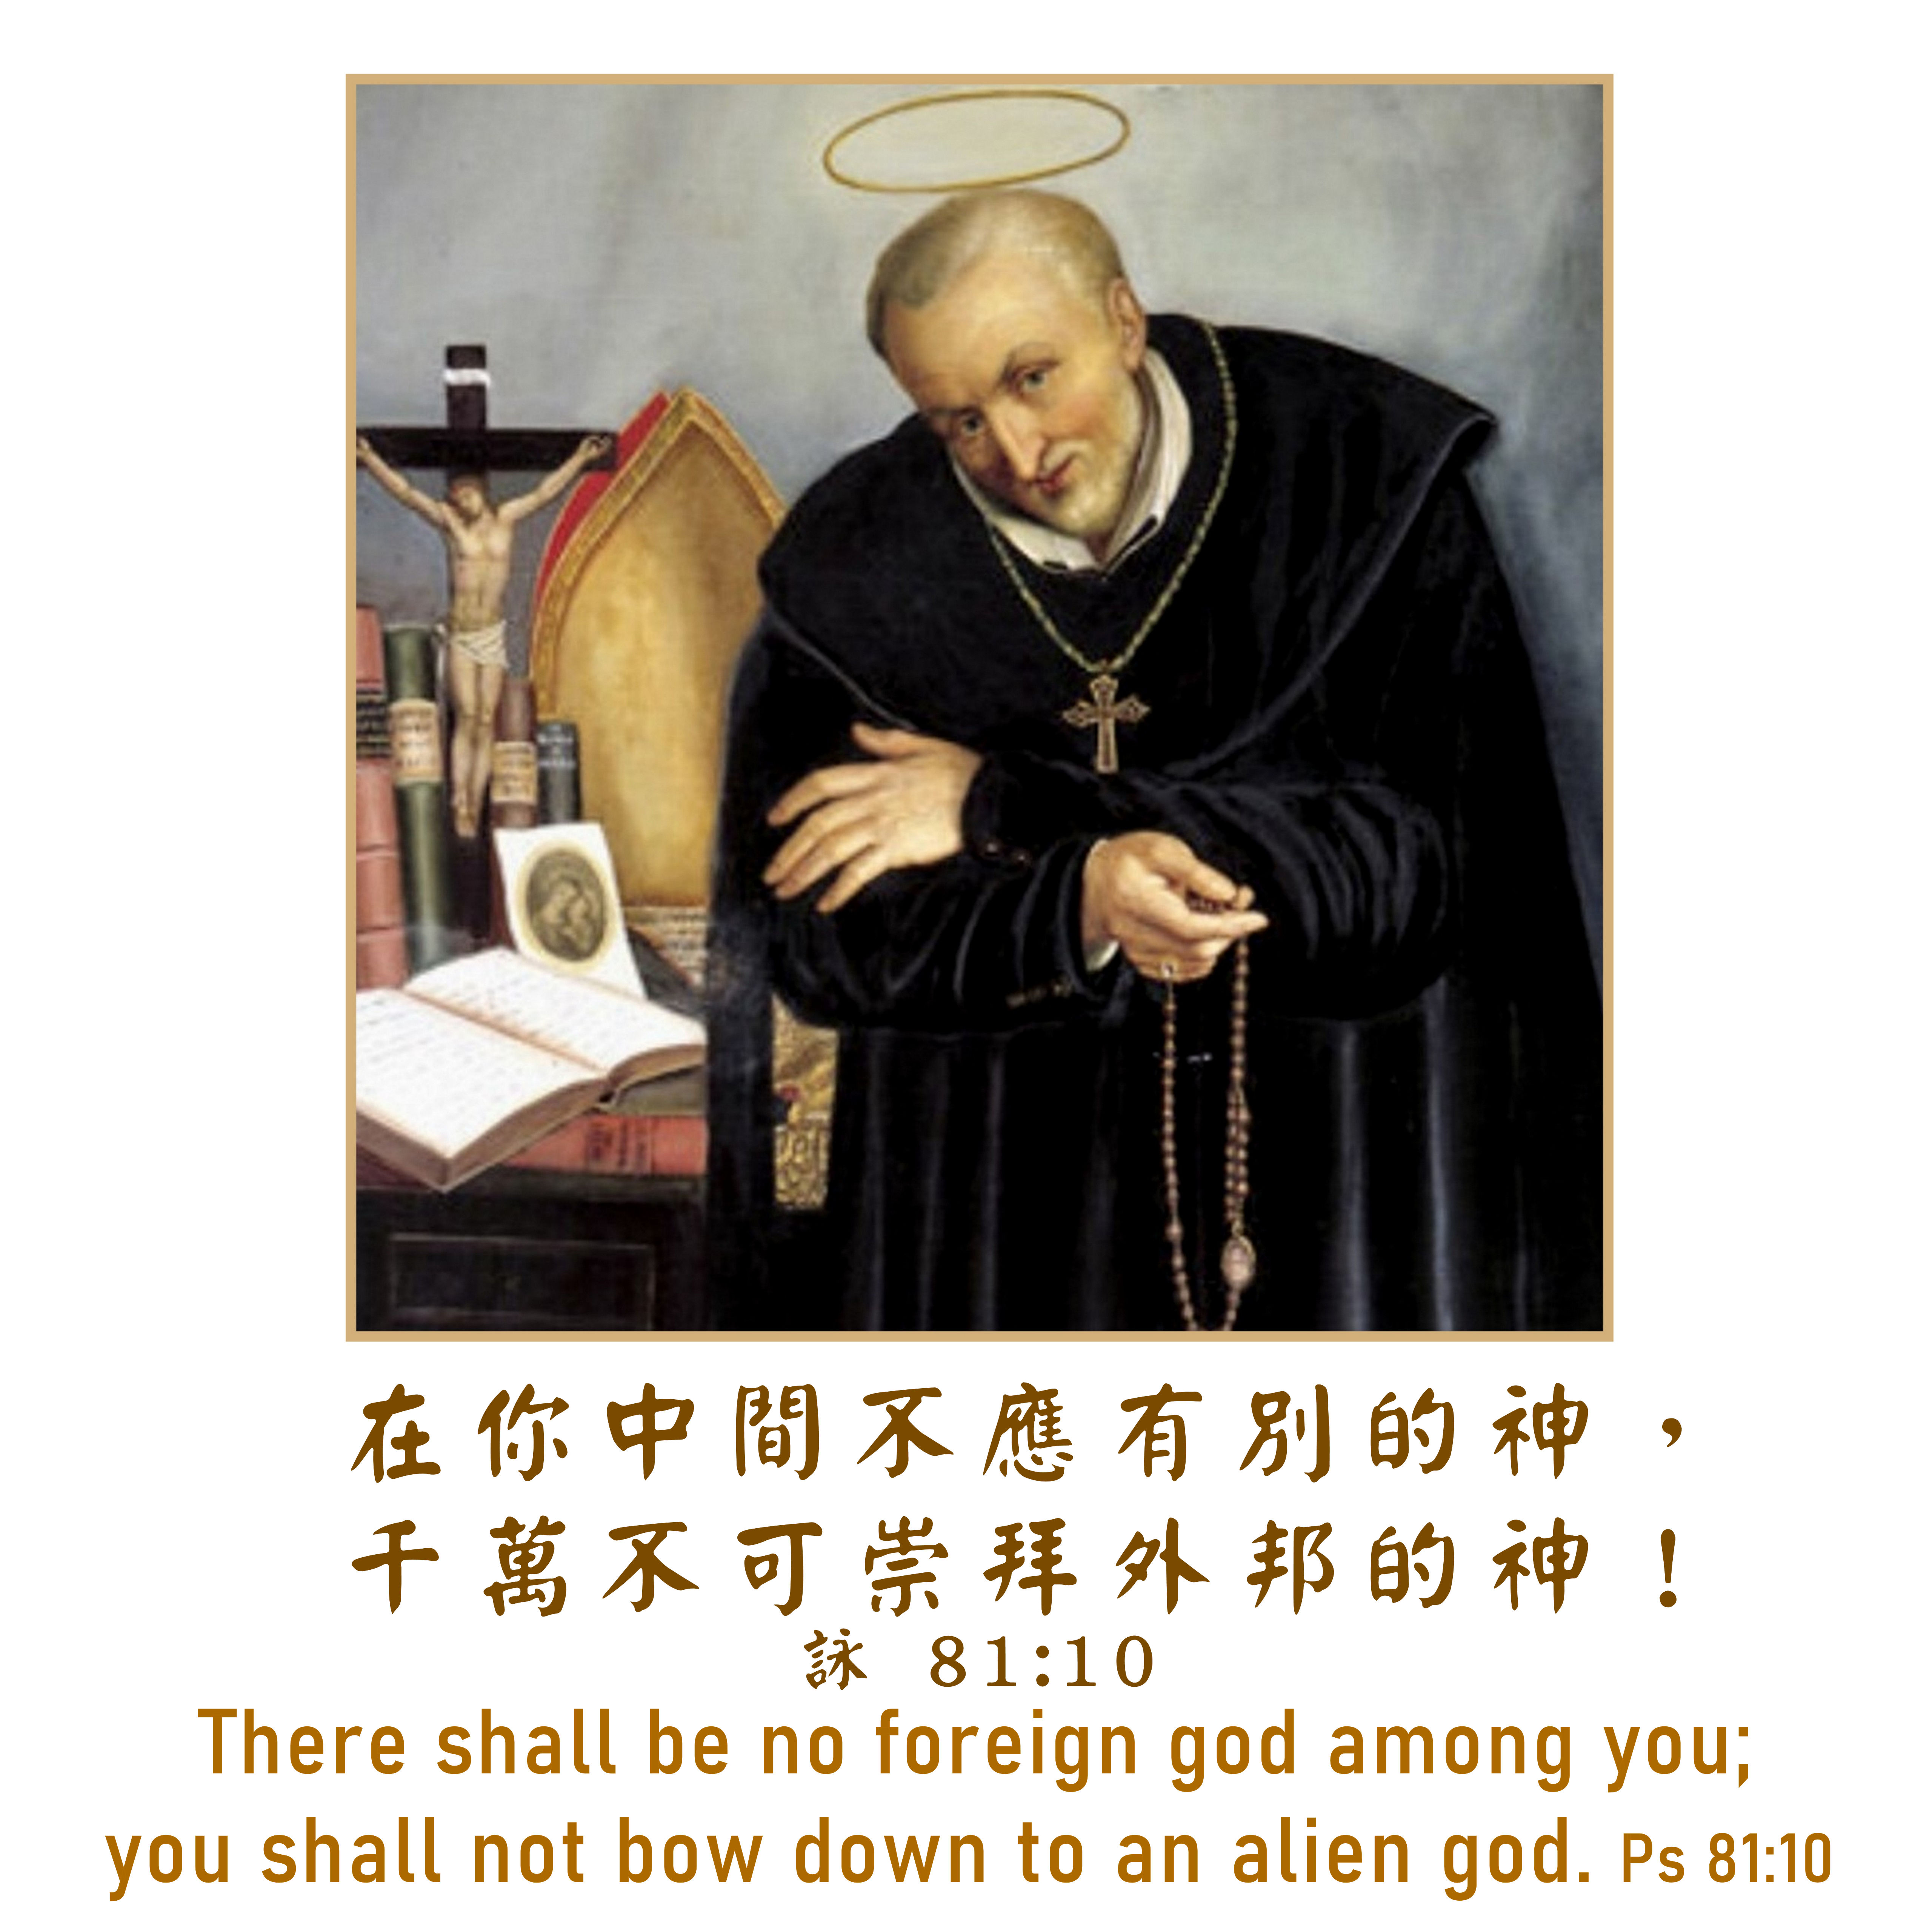
天主教香港聖經協會
「讀主言‧入主心」聖經金句日曆
2025年8月1日星期五 閏六月初八
聖亞豐索主教 (聖師)(紀念)
St.Alphonsus Liguori (M.)
手機接收金句:Whatsapp 9854 7532 facebook.com/HKCBA197350

Slide 2
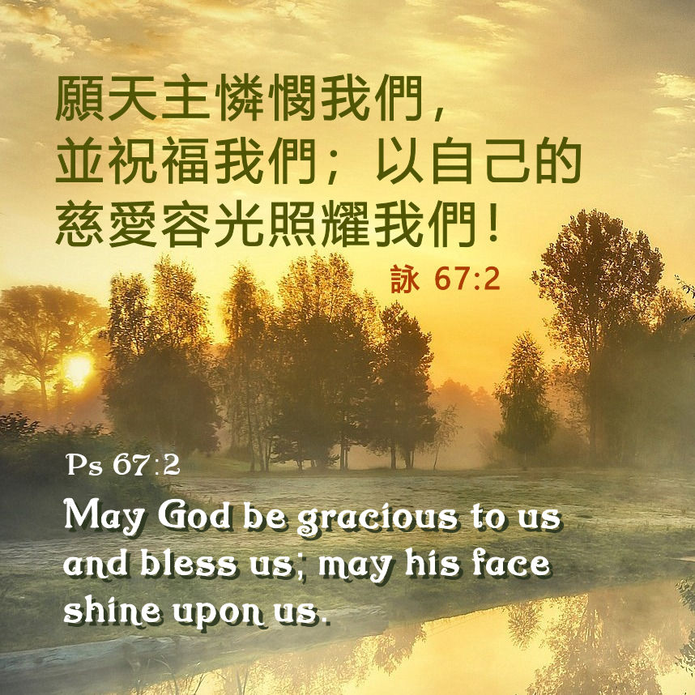
天主教香港聖經協會
「讀主言‧入主心」聖經金句日曆
2025年8月2日星期六 閏六月初九
常年期第十七周
手機接收金句:Whatsapp 9854 7532 facebook.com/HKCBA197350

Slide 3
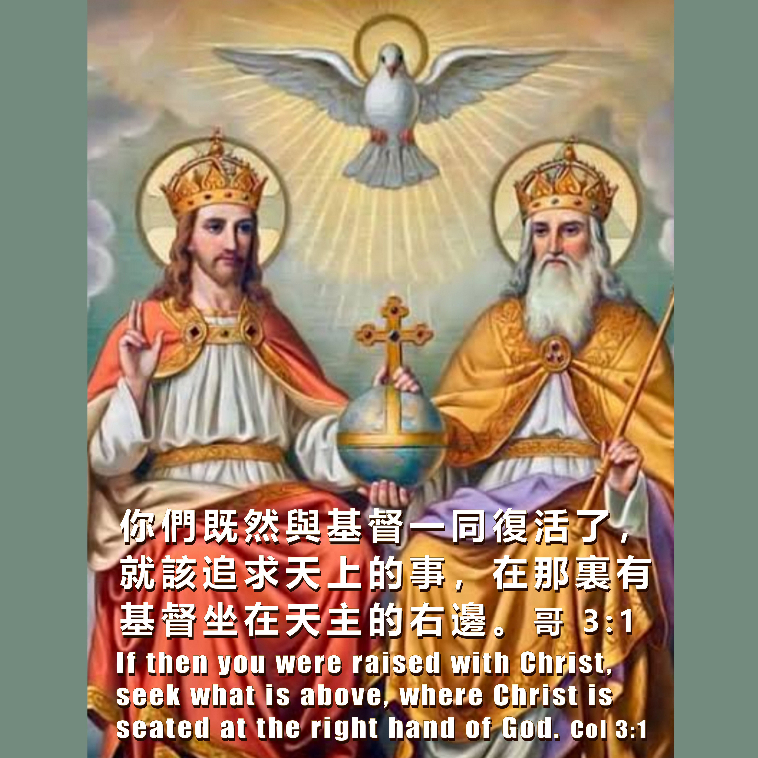
天主教香港聖經協會
「讀主言‧入主心」聖經金句日曆
2025年8月3日主日 閏六月初十
常年期第十八主日
手機接收金句:Whatsapp 9854 7532 facebook.com/HKCBA197350

Slide 4
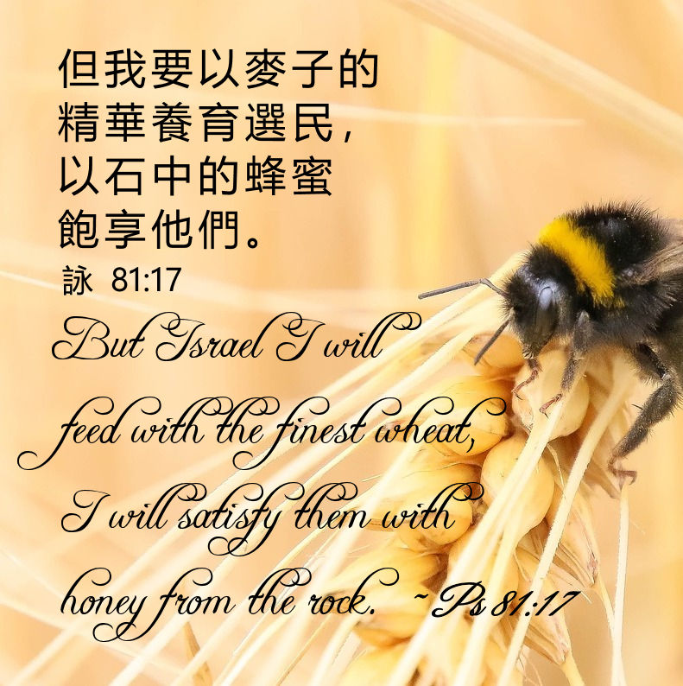
天主教香港聖經協會
「讀主言‧入主心」聖經金句日曆
2025年8月4日星期一 閏六月十一
聖若翰．維雅納司鐸 (紀念)
St.John Vianney (M.)
手機接收金句:Whatsapp 9854 7532 facebook.com/HKCBA197350

Slide 5
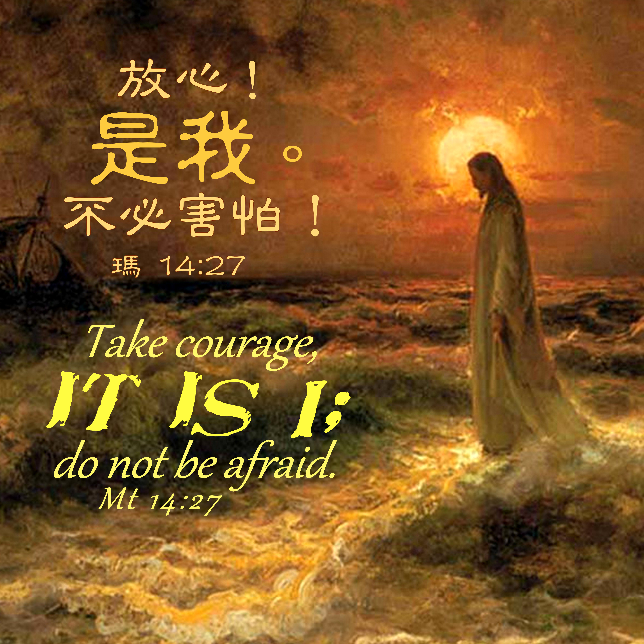
天主教香港聖經協會
「讀主言‧入主心」聖經金句日曆
2025年8月5日星期二 閏六月十二
常年期第十八周
手機接收金句:Whatsapp 9854 7532 facebook.com/HKCBA197350

Slide 6
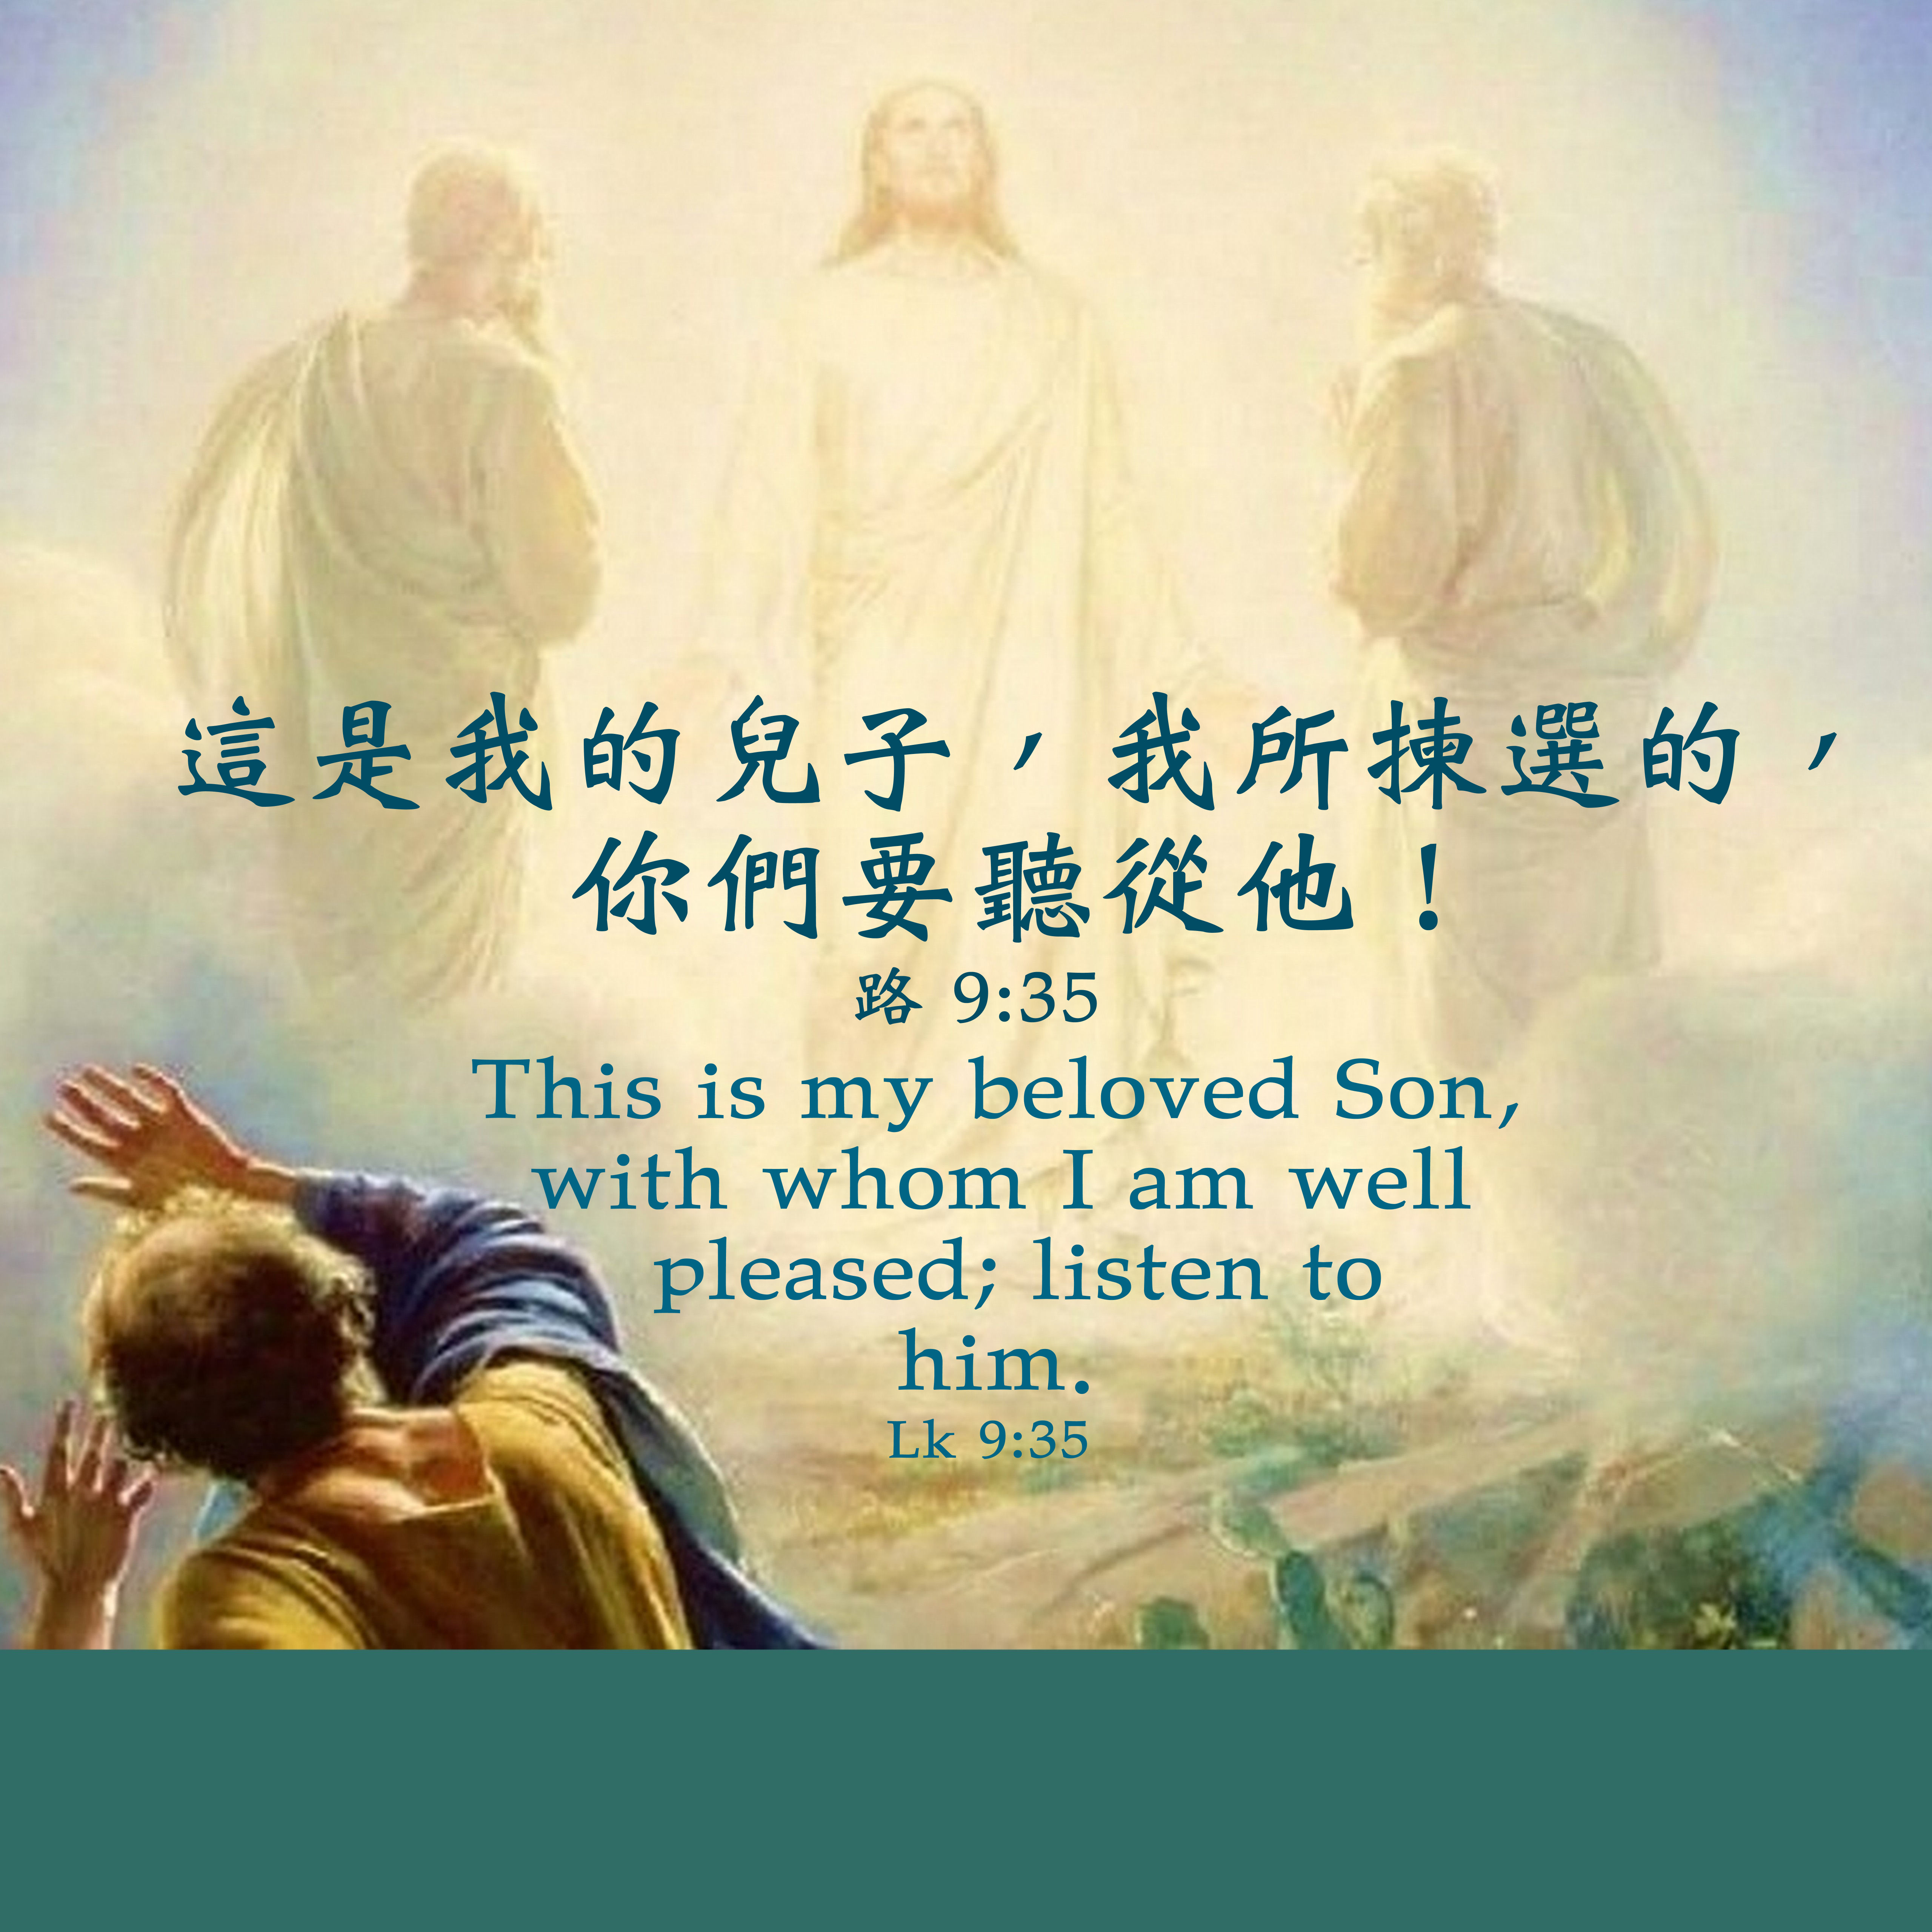
天主教香港聖經協會
「讀主言‧入主心」聖經金句日曆
2025年8月6日星期三 閏六月十三
耶穌顯聖容 (慶日)
Transfiguration of The Lord (F.)
手機接收金句:Whatsapp 9854 7532 facebook.com/HKCBA197350

Slide 7
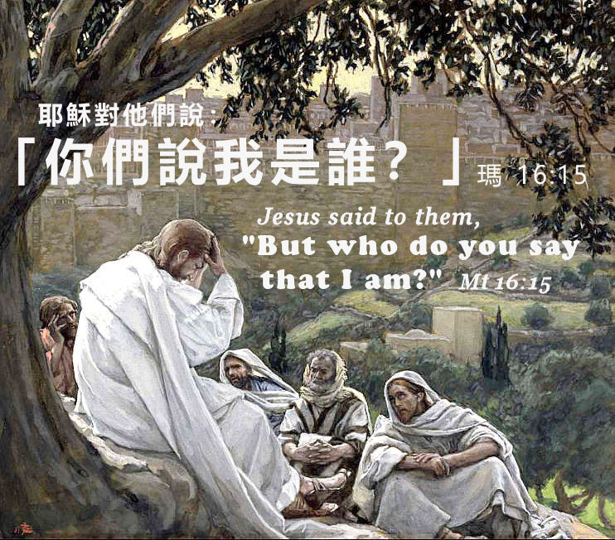
天主教香港聖經協會
「讀主言‧入主心」聖經金句日曆
2025年8月7日星期四 立秋 閏六月十四
常年期第十八周
手機接收金句:Whatsapp 9854 7532 facebook.com/HKCBA197350

Slide 8
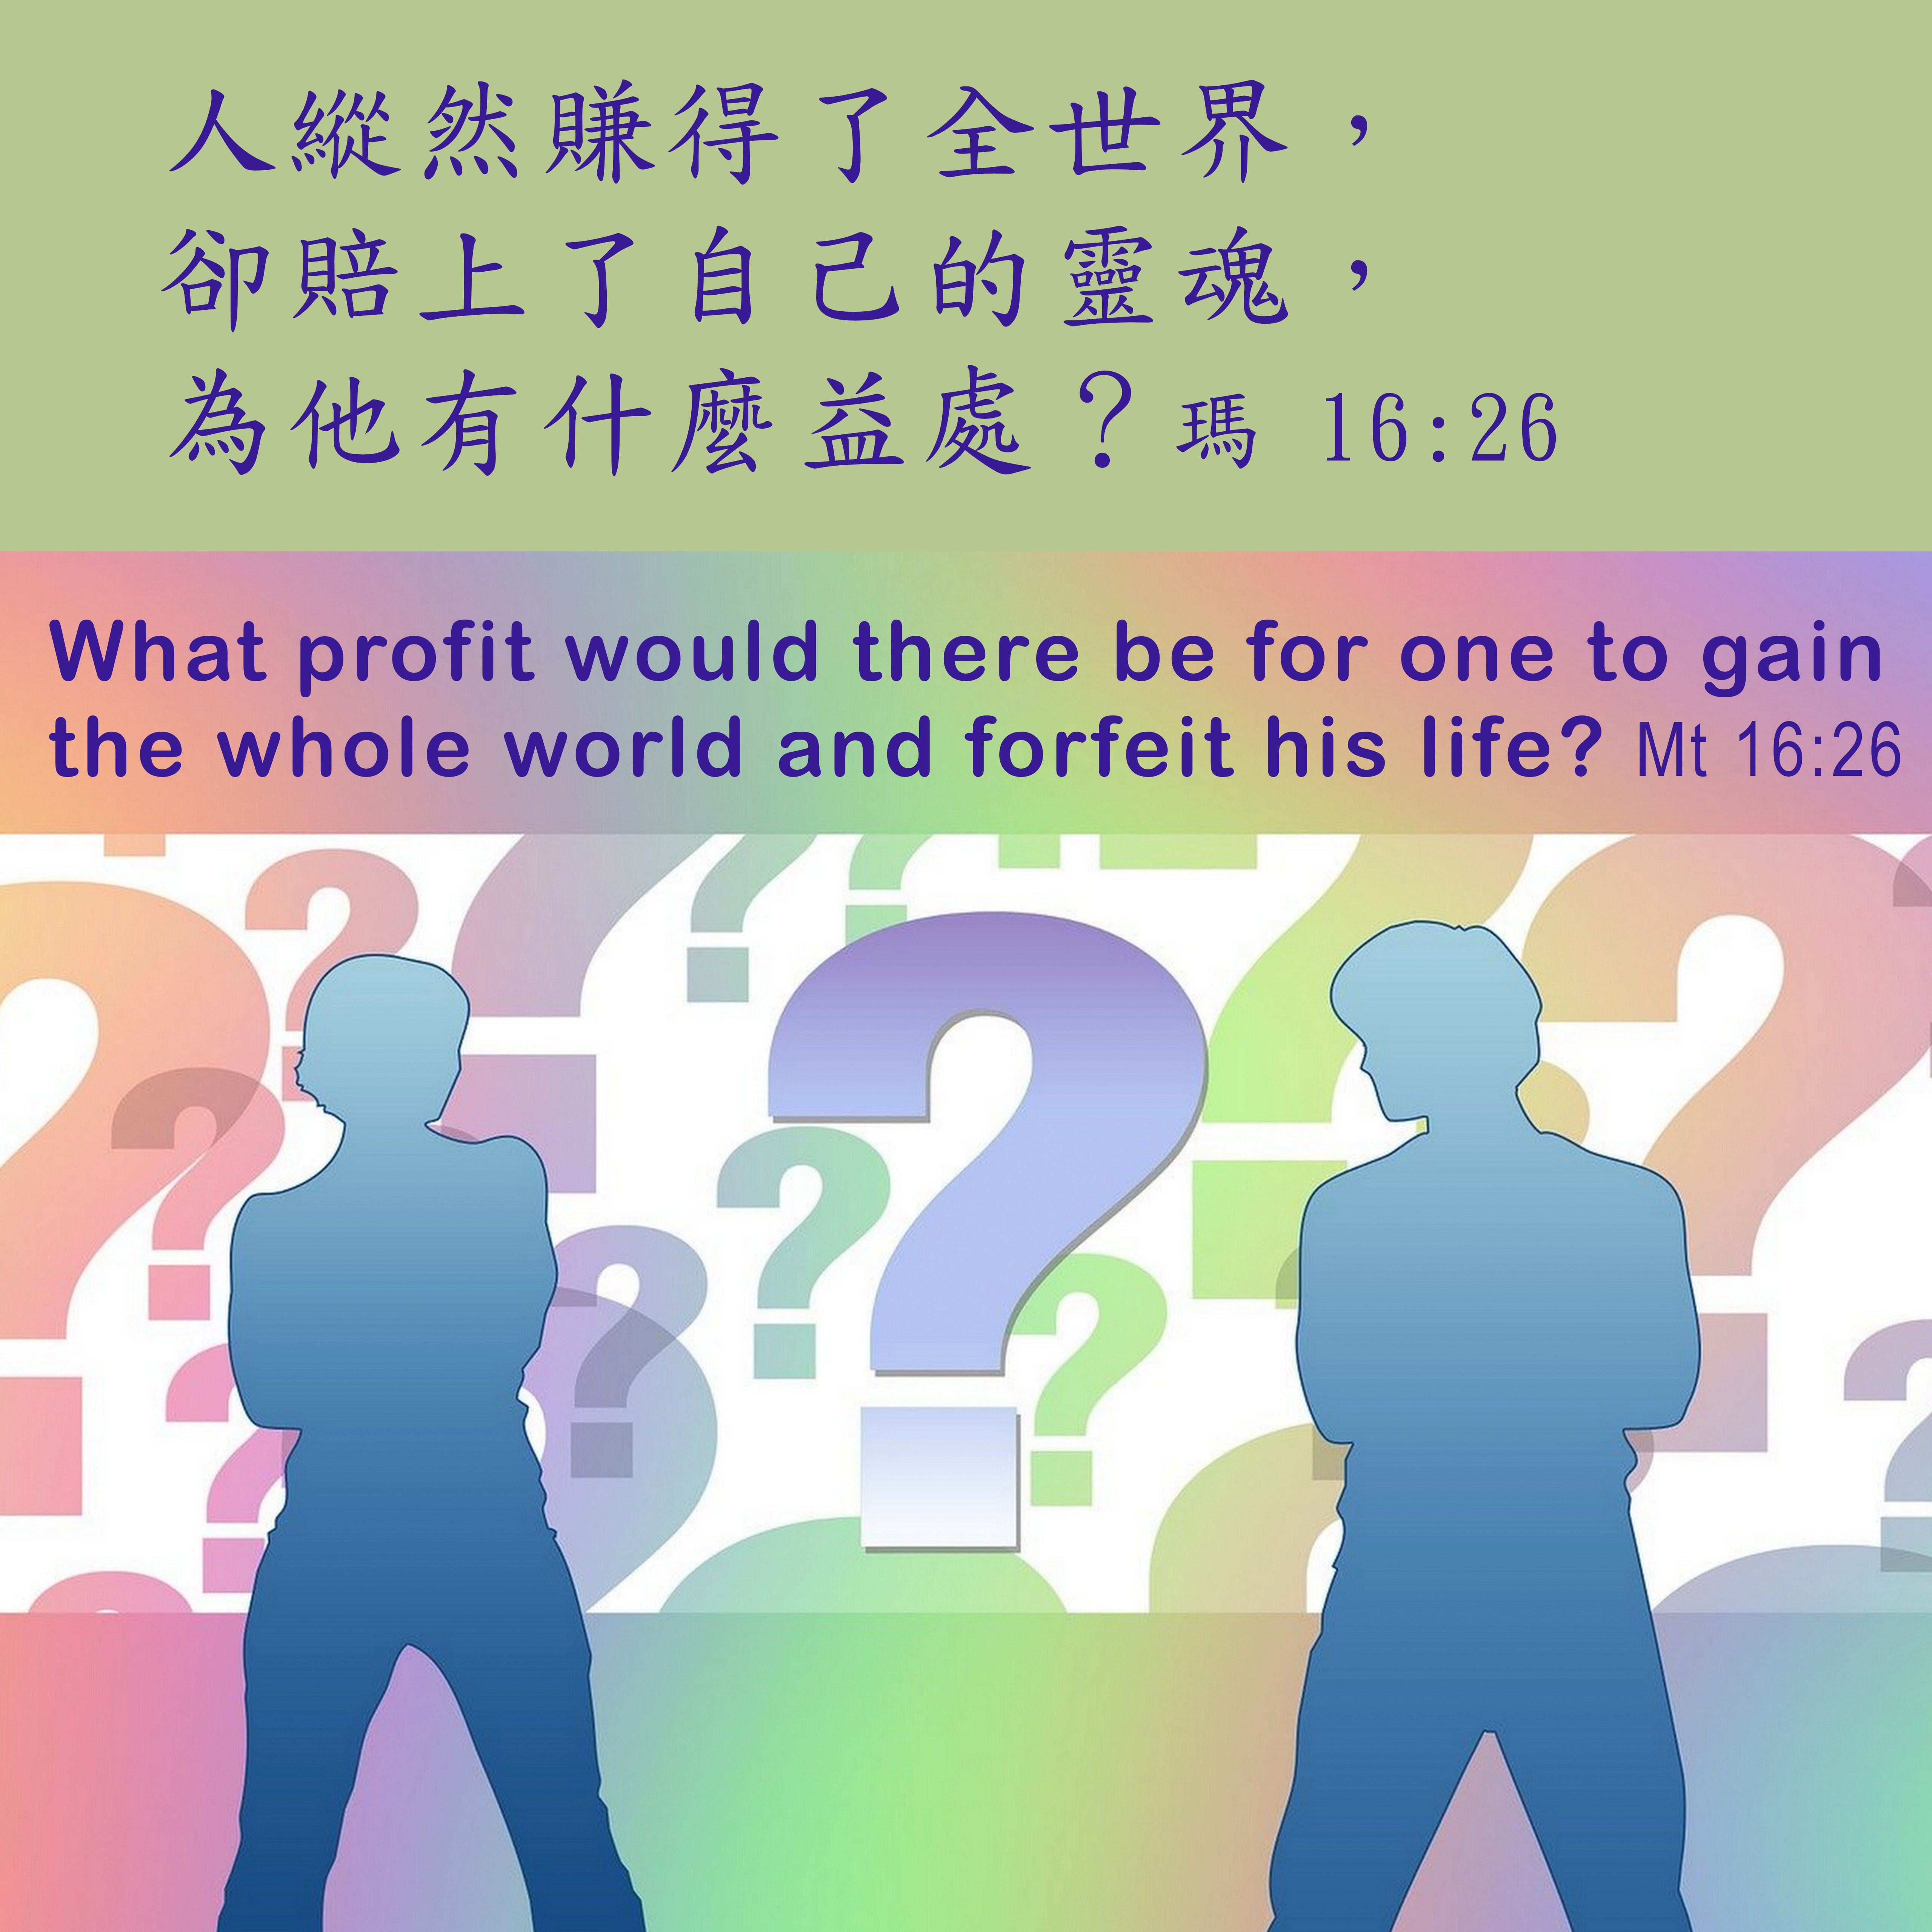
天主教香港聖經協會
「讀主言‧入主心」聖經金句日曆
2025年8月8日星期五 閏六月十五
聖道明司鐸 (紀念)
St.Dominic (M.)
手機接收金句:Whatsapp 9854 7532 facebook.com/HKCBA197350

Slide 9
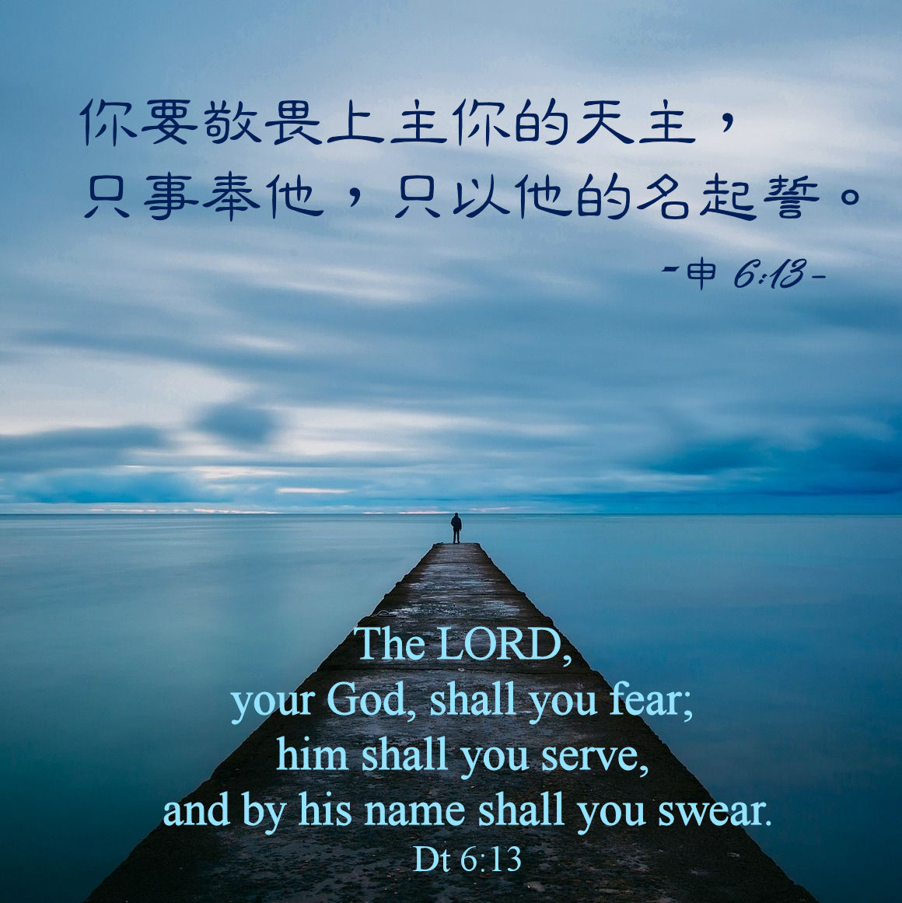
天主教香港聖經協會
「讀主言‧入主心」聖經金句日曆
2025年8月9日星期六 閏六月十六
常年期第十八周
手機接收金句:Whatsapp 9854 7532 facebook.com/HKCBA197350

Slide 10

天主教香港聖經協會
「讀主言‧入主心」聖經金句日曆
2025年8月10日主日 閏六月十七
常年期第十九主日
手機接收金句:Whatsapp 9854 7532 facebook.com/HKCBA197350

Slide 11
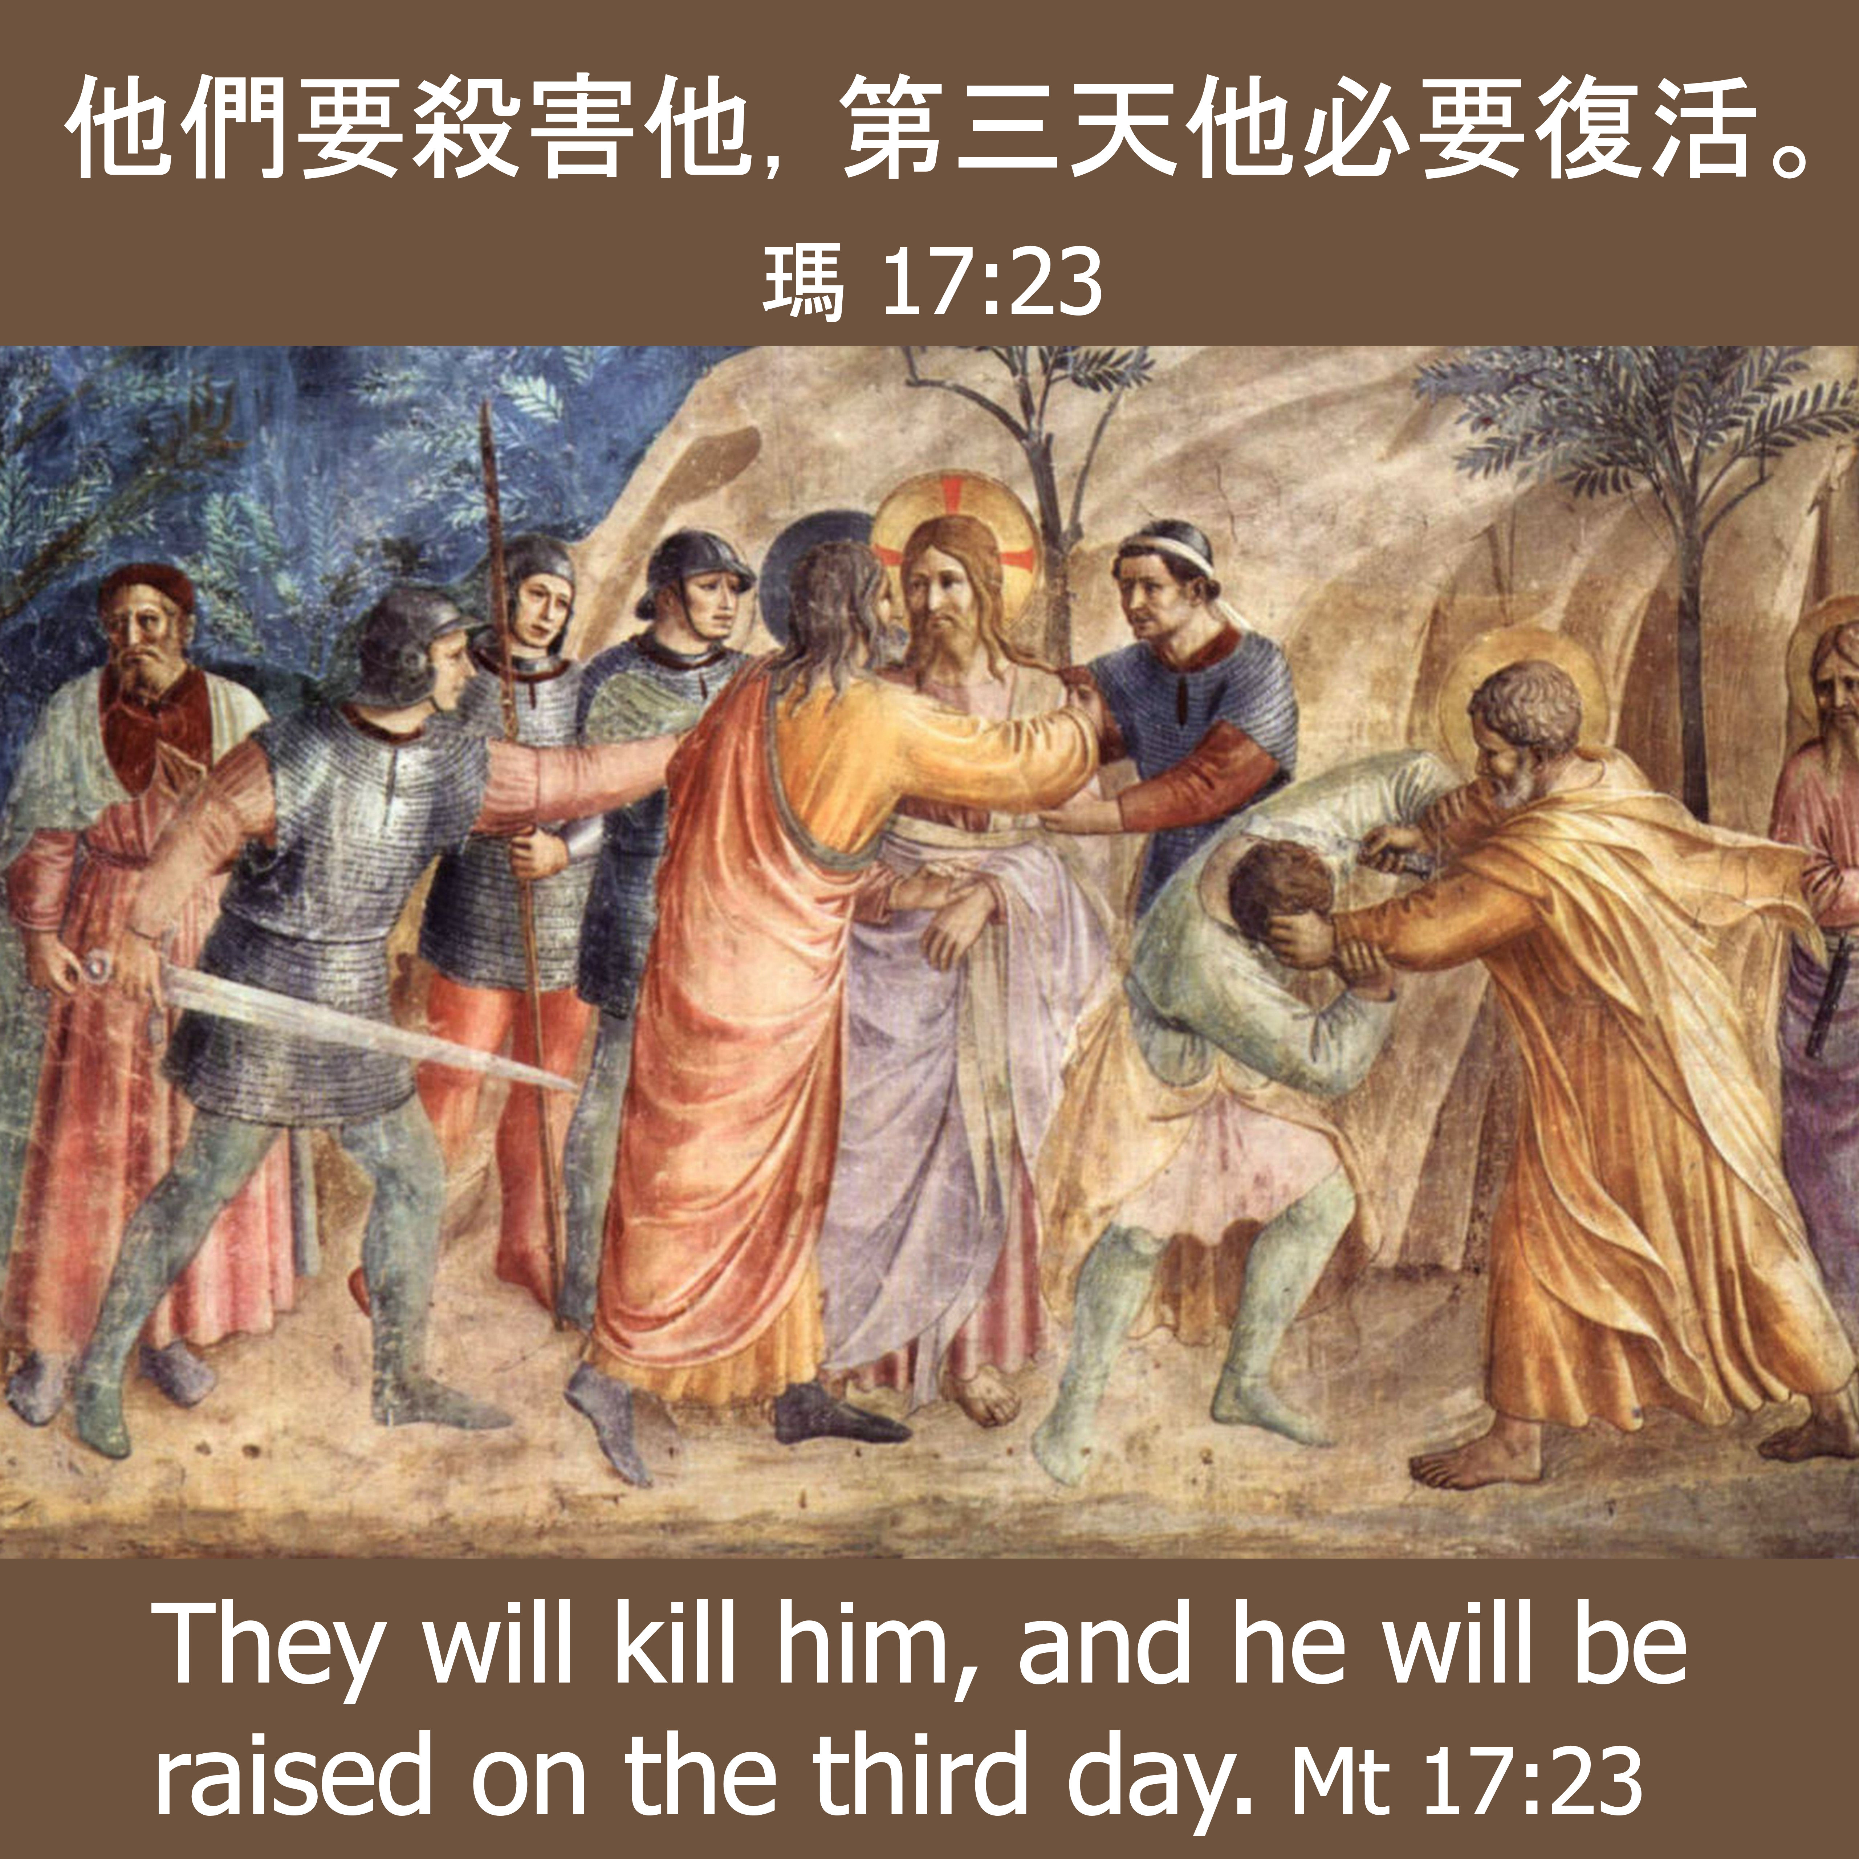
天主教香港聖經協會
「讀主言‧入主心」聖經金句日曆
2025年8月11日星期一 閏六月十八
聖嘉勒 (貞女)(紀念)
St. Clare (M.)
手機接收金句:Whatsapp 9854 7532 facebook.com/HKCBA197350

Slide 12
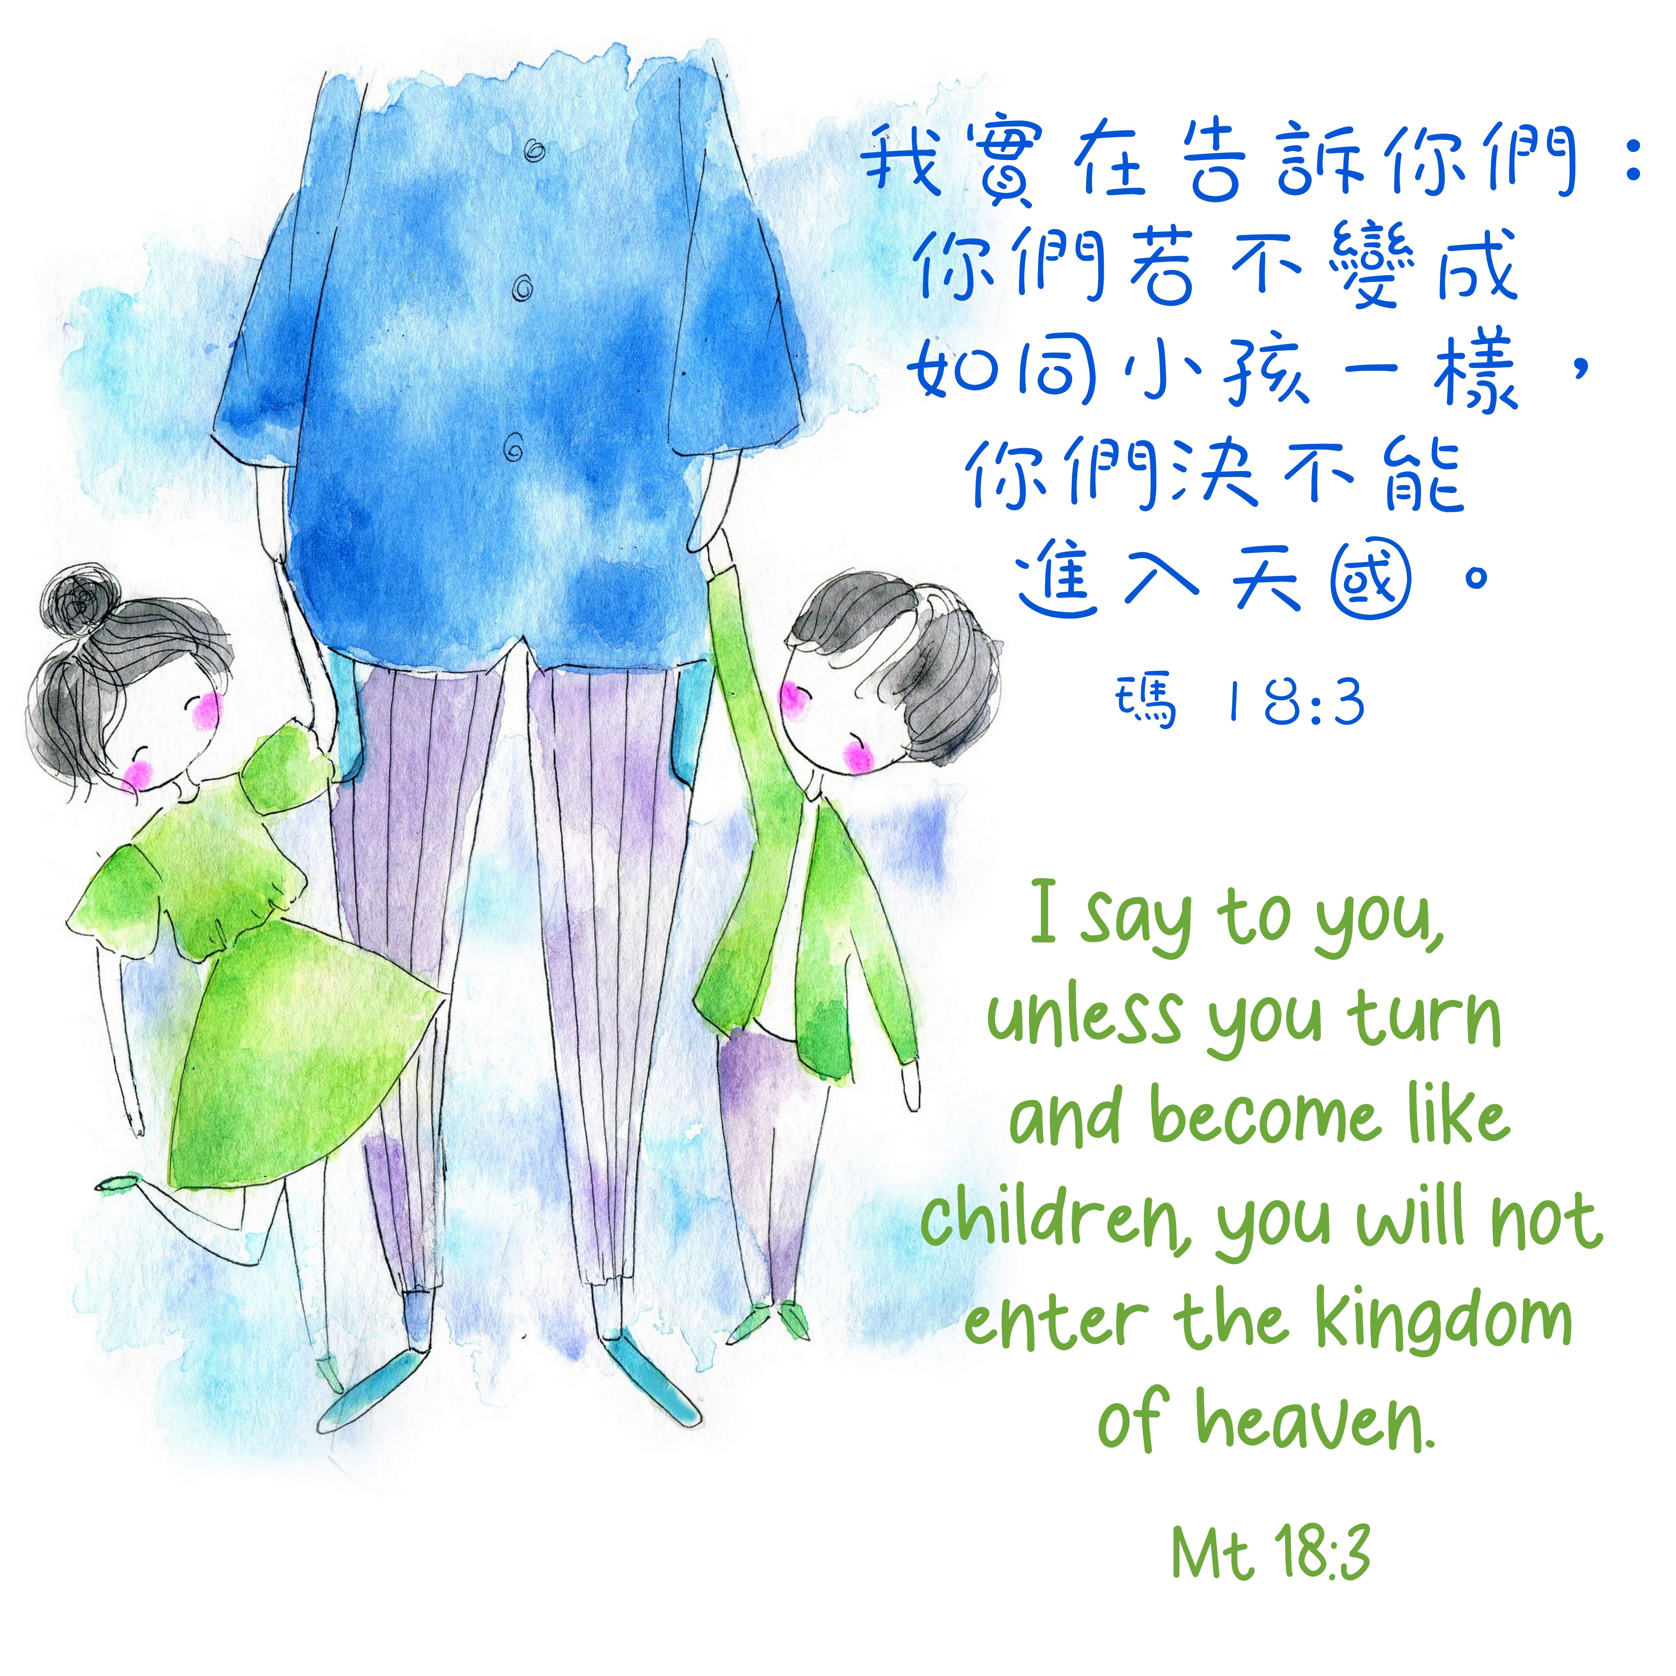
天主教香港聖經協會
「讀主言‧入主心」聖經金句日曆
2025年8月12日星期二 閏六月十九
常年期第十九周
手機接收金句:Whatsapp 9854 7532 facebook.com/HKCBA197350

Slide 13
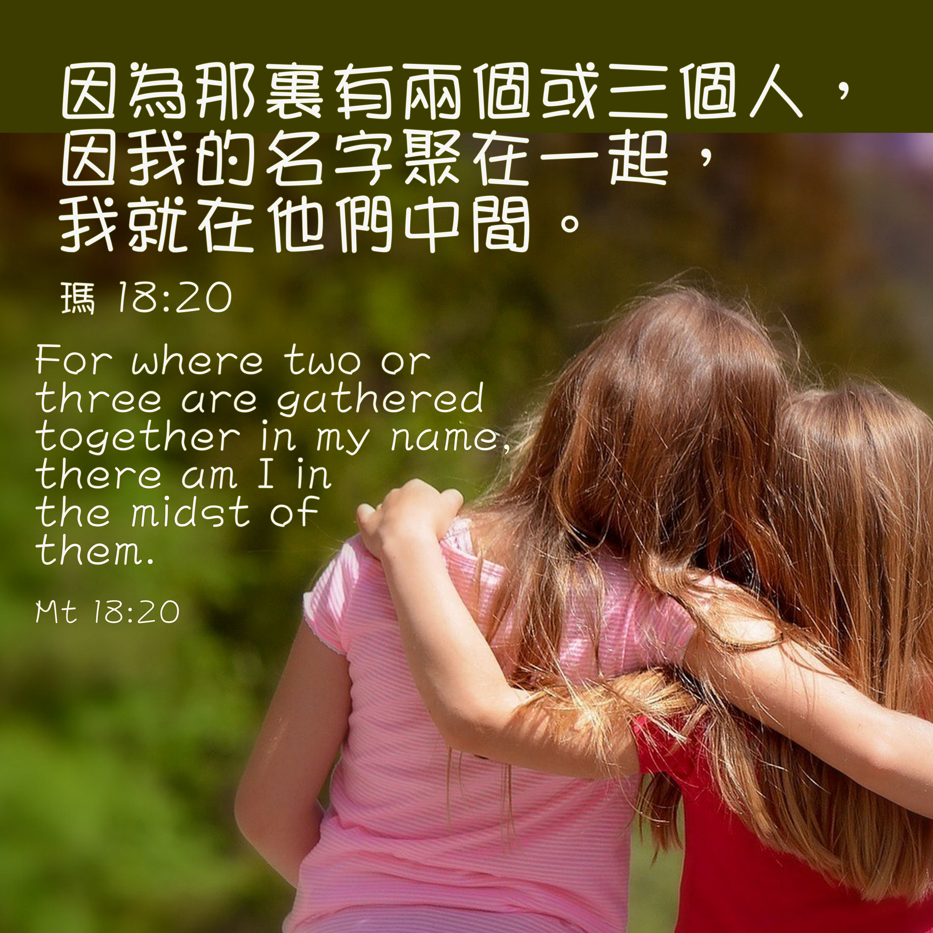
天主教香港聖經協會
「讀主言‧入主心」聖經金句日曆
2025年8月13日星期三 閏六月二十
常年期第十九周
手機接收金句:Whatsapp 9854 7532 facebook.com/HKCBA197350

Slide 14

天主教香港聖經協會
「讀主言‧入主心」聖經金句日曆
2025年8月14日星期四 閏六月廿一
聖高比司鐸 (殉道)(紀念)
St.Maximilian Kolbe (M.)
手機接收金句:Whatsapp 9854 7532 facebook.com/HKCBA197350

Slide 15
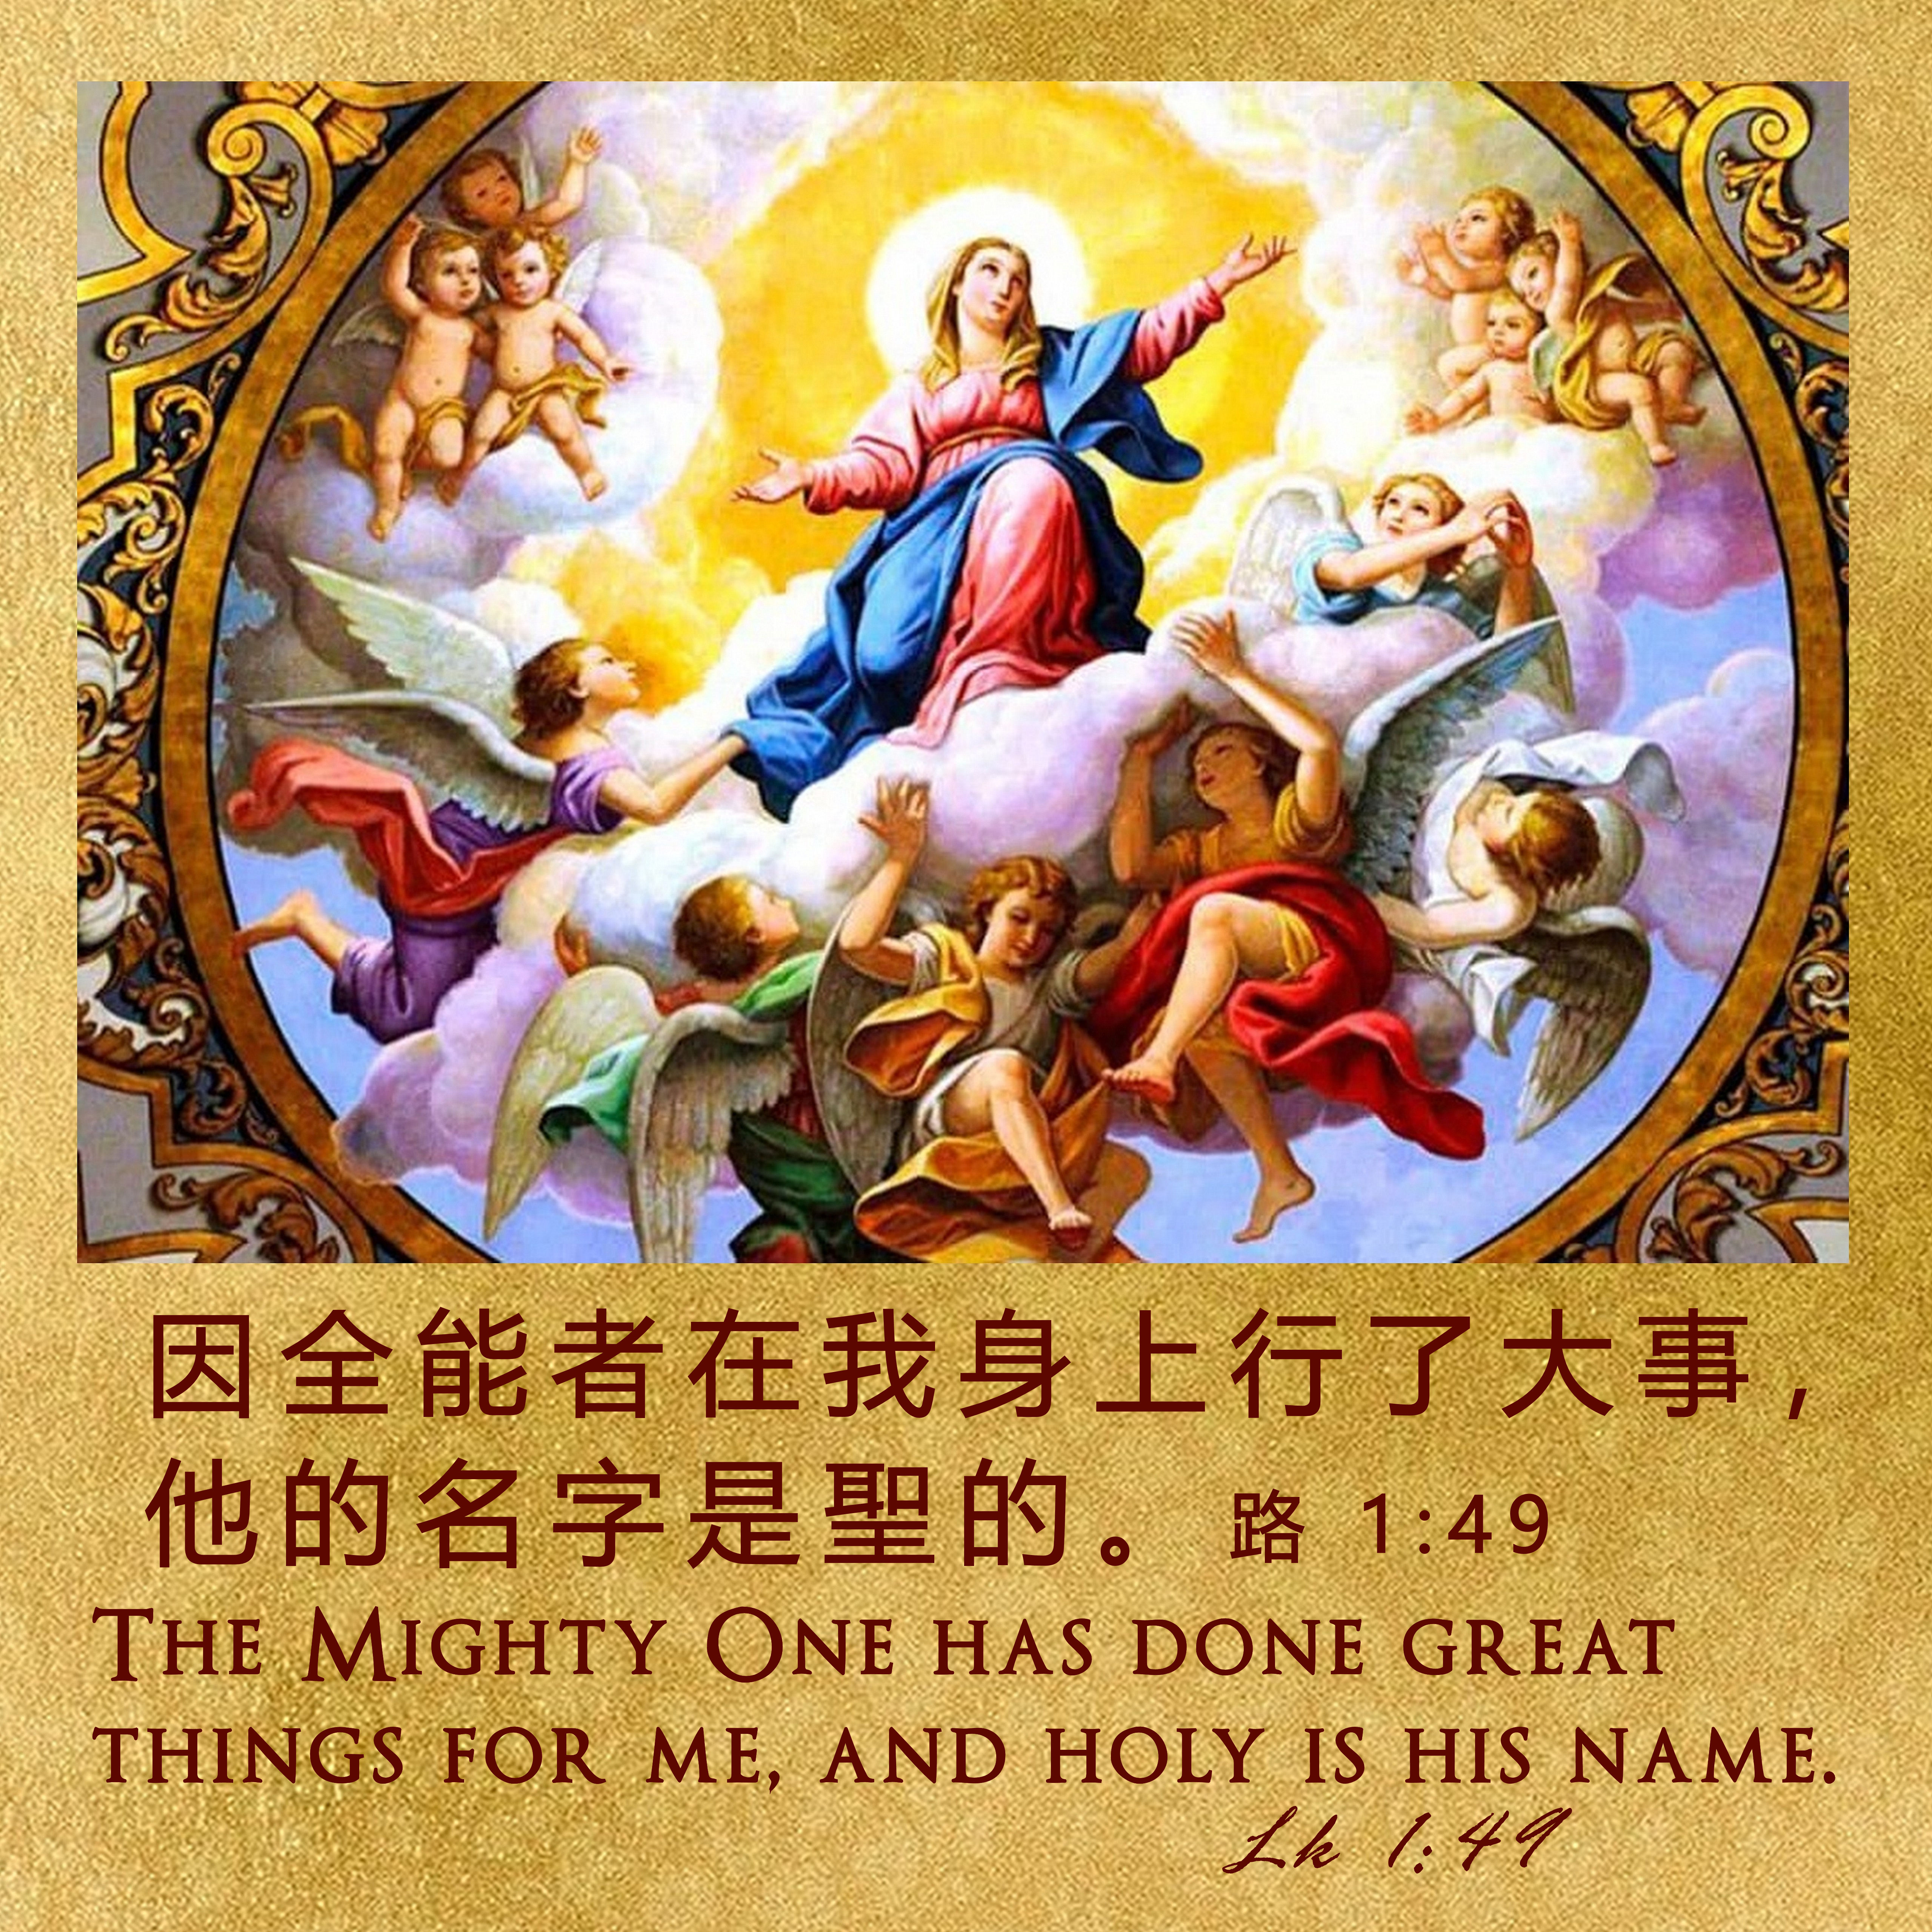
天主教香港聖經協會
「讀主言‧入主心」聖經金句日曆
2025年8月15日星期五 閏六月廿二
聖母蒙召升天 (節日)
Assumption of Blessed Virgin Mary (S.)
手機接收金句:Whatsapp 9854 7532 facebook.com/HKCBA197350

Slide 16
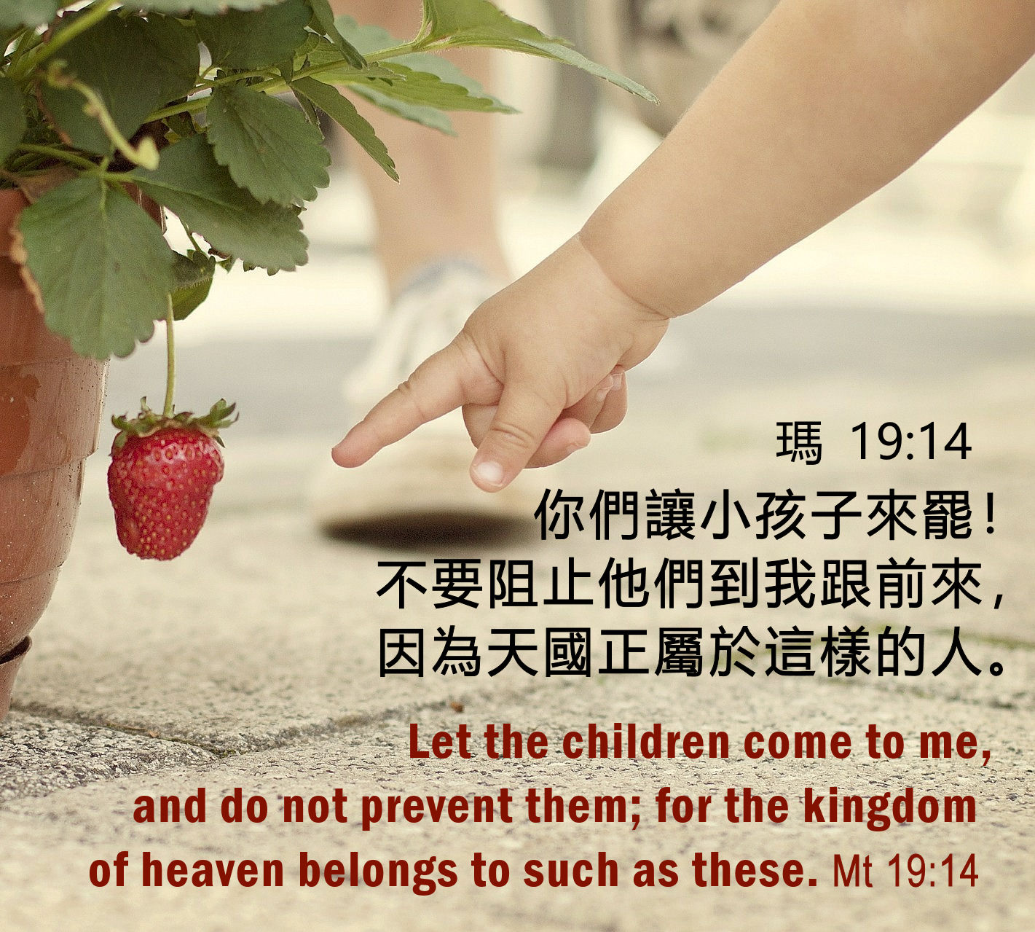
天主教香港聖經協會
「讀主言‧入主心」聖經金句日曆
2025年8月16日星期六 閏六月廿三
常年期第十九周
手機接收金句:Whatsapp 9854 7532 facebook.com/HKCBA197350

Slide 17
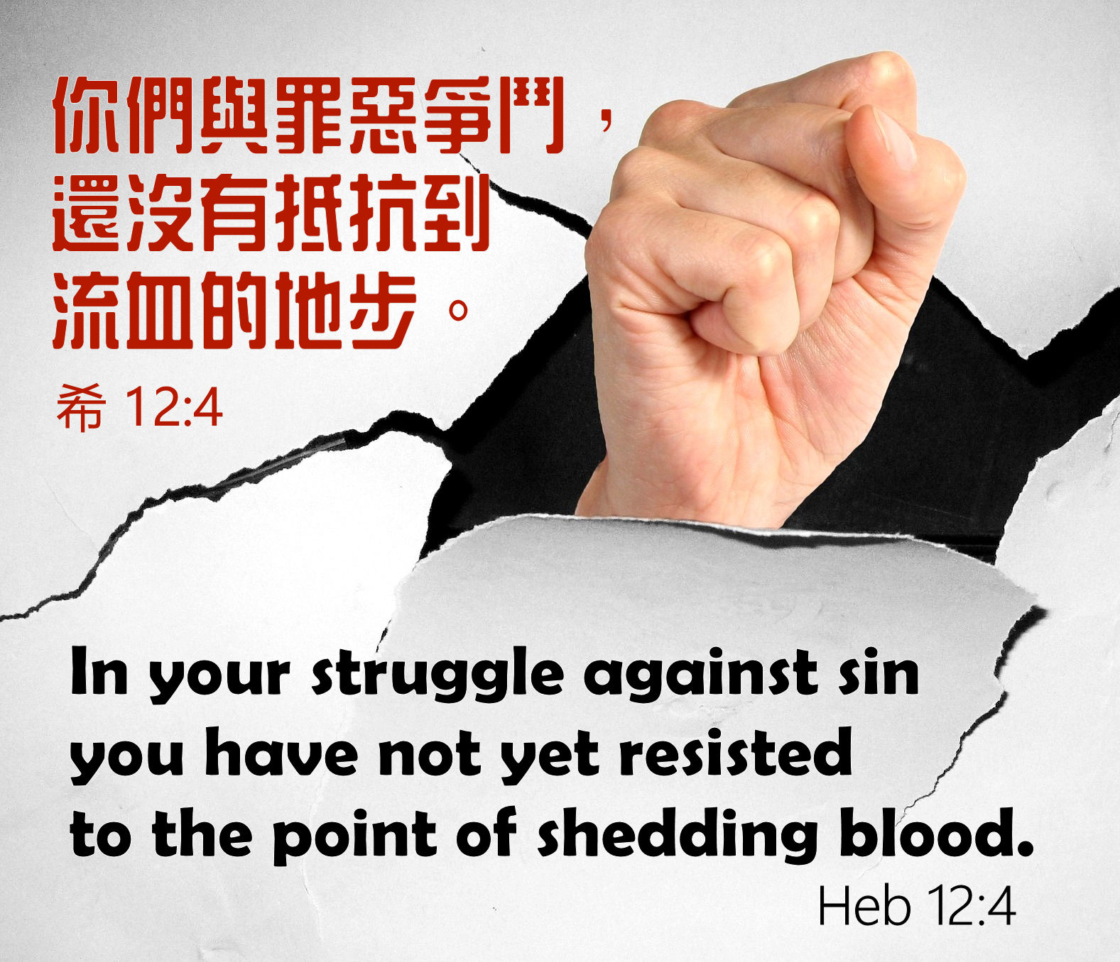
天主教香港聖經協會
「讀主言‧入主心」聖經金句日曆
2025年8月17日主日 閏六月廿四
常年期第二十主日
手機接收金句:Whatsapp 9854 7532 facebook.com/HKCBA197350

Slide 18
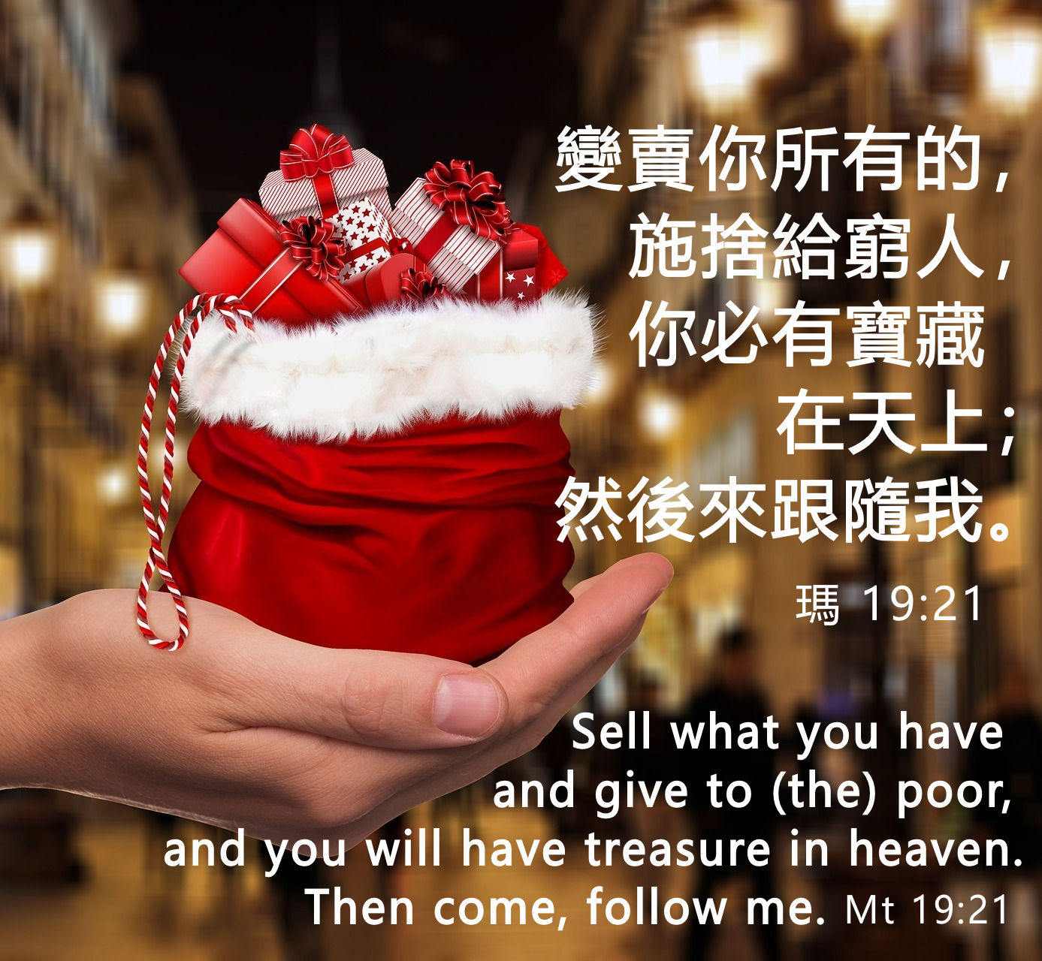
天主教香港聖經協會
「讀主言‧入主心」聖經金句日曆
2025年8月18日星期一 閏六月廿五
常年期第二十周
手機接收金句:Whatsapp 9854 7532 facebook.com/HKCBA197350

Slide 19
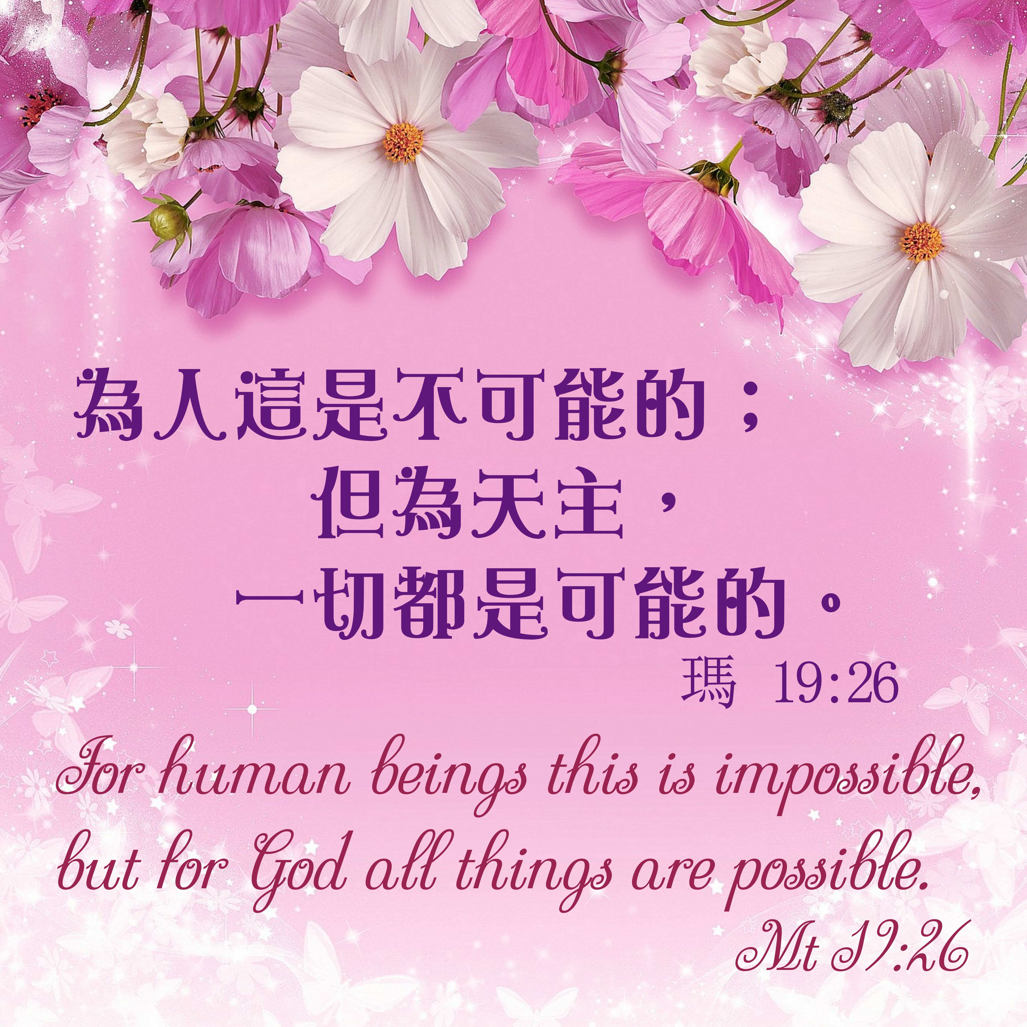
天主教香港聖經協會
「讀主言‧入主心」聖經金句日曆
2025年8月19日星期二 閏六月廿六
常年期第二十周
手機接收金句:Whatsapp 9854 7532 facebook.com/HKCBA197350

Slide 20
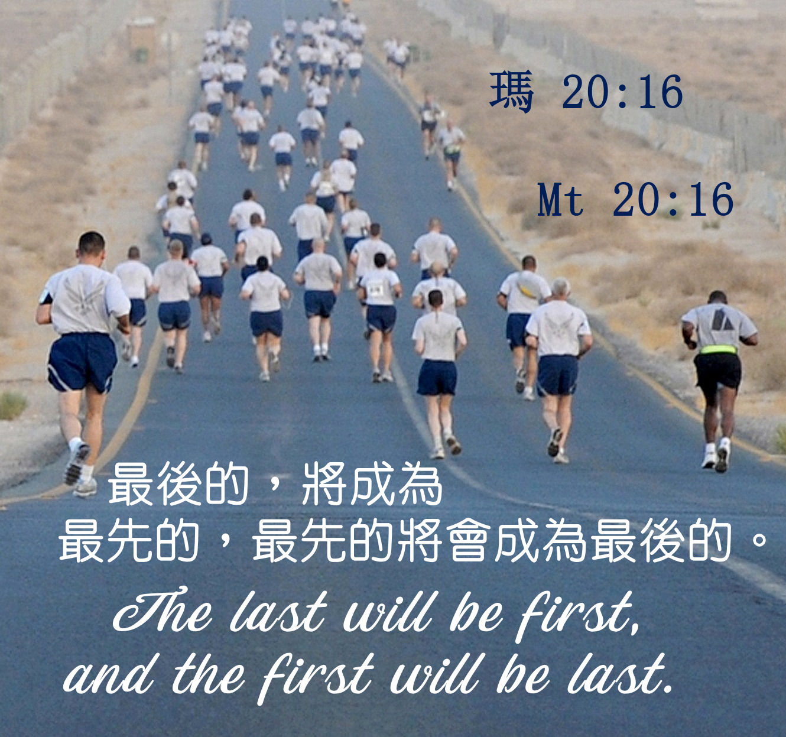
天主教香港聖經協會
「讀主言‧入主心」聖經金句日曆
2025年8月20日星期三 閏六月廿七
聖伯爾納鐸院長(聖師)(紀念)
St.Bernard the Abbot(M.)
手機接收金句:Whatsapp 9854 7532 facebook.com/HKCBA197350

Slide 21

天主教香港聖經協會
「讀主言‧入主心」聖經金句日曆
2025年8月21日星期四 閏六月廿八
教宗聖比約十世 (紀念)
St.Pius X (M.)
手機接收金句:Whatsapp 9854 7532 facebook.com/HKCBA197350

Slide 22
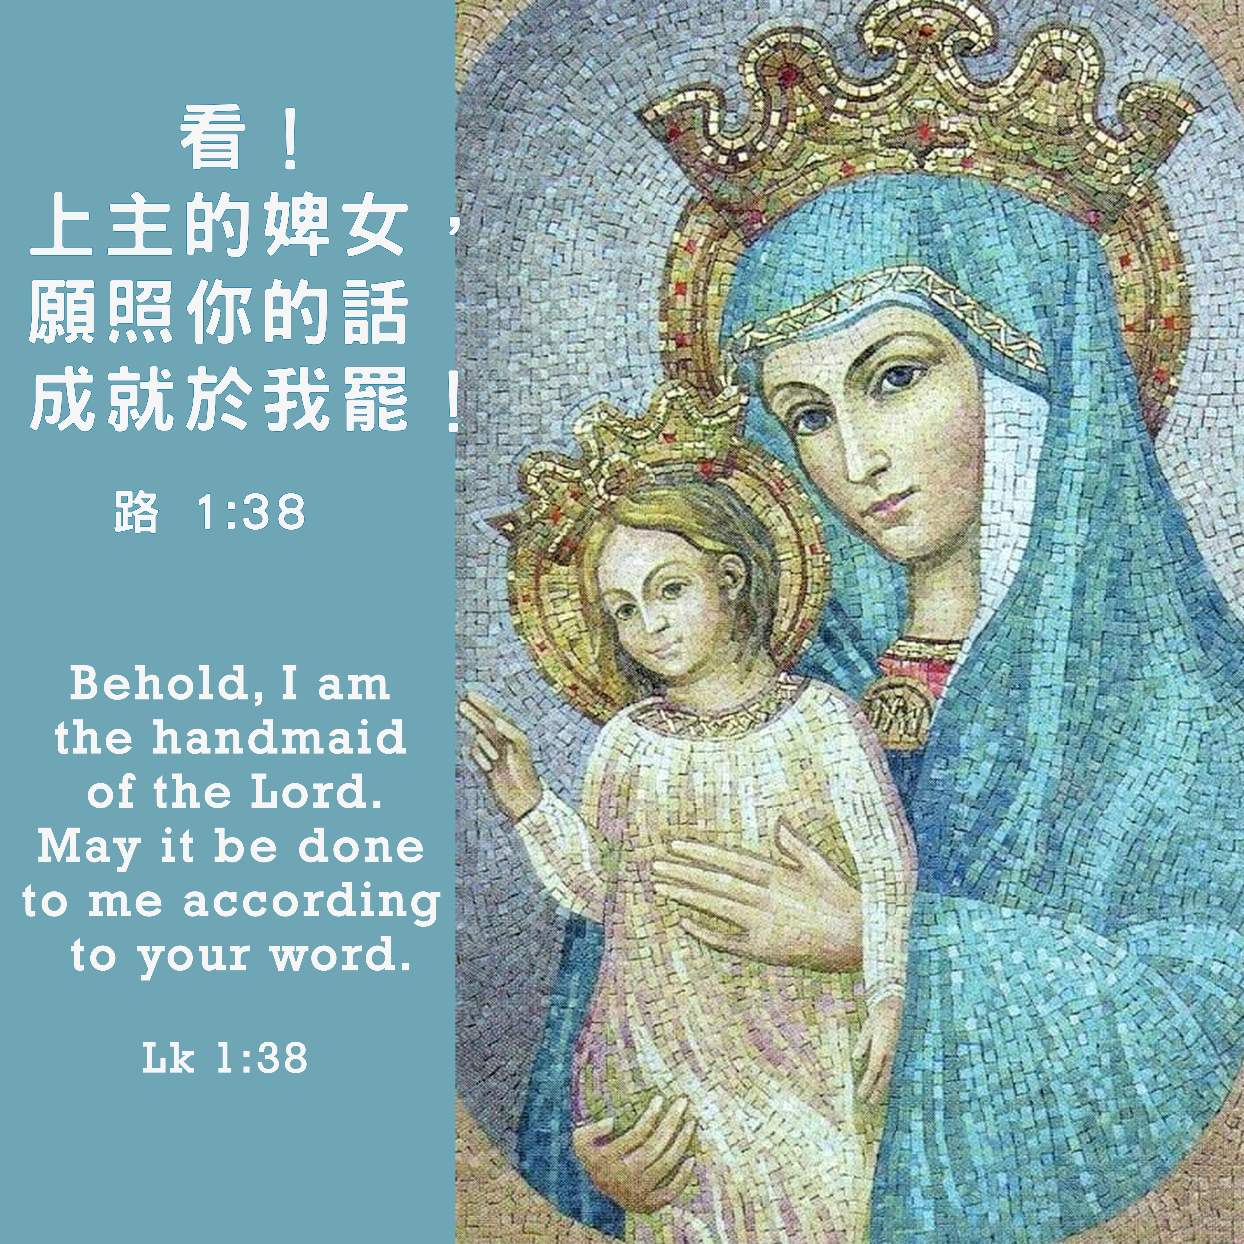
天主教香港聖經協會
「讀主言‧入主心」聖經金句日曆
2025年8月22日星期五 閏六月廿九
聖母元后 (紀念)
Queenship of Blessed Virgin Mary (M.)
手機接收金句:Whatsapp 9854 7532 facebook.com/HKCBA197350

Slide 23
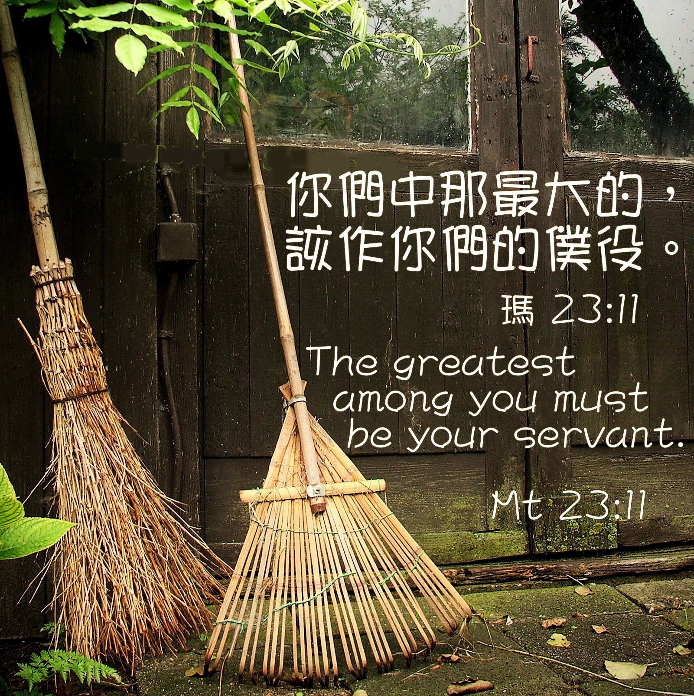
天主教香港聖經協會
「讀主言‧入主心」聖經金句日曆
2025年8月23日星期六 處暑 七月初一
常年期第二十周
手機接收金句:Whatsapp 9854 7532 facebook.com/HKCBA197350

Slide 24
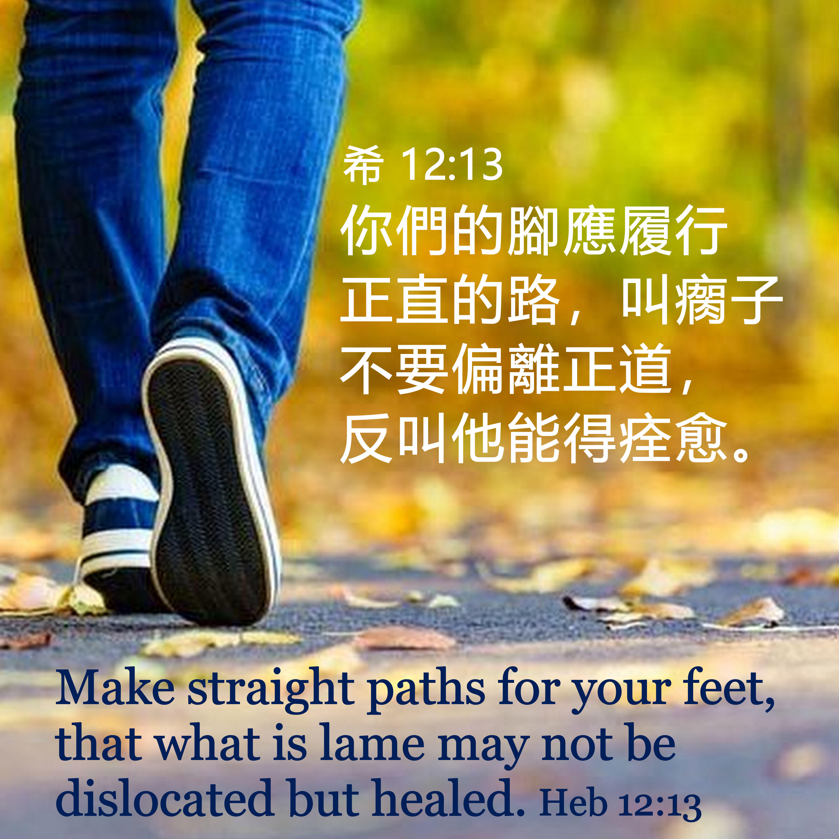
天主教香港聖經協會
「讀主言‧入主心」聖經金句日曆
2025年8月24日主日 七月初二
常年期第二十一主日
手機接收金句:Whatsapp 9854 7532 facebook.com/HKCBA197350

Slide 25
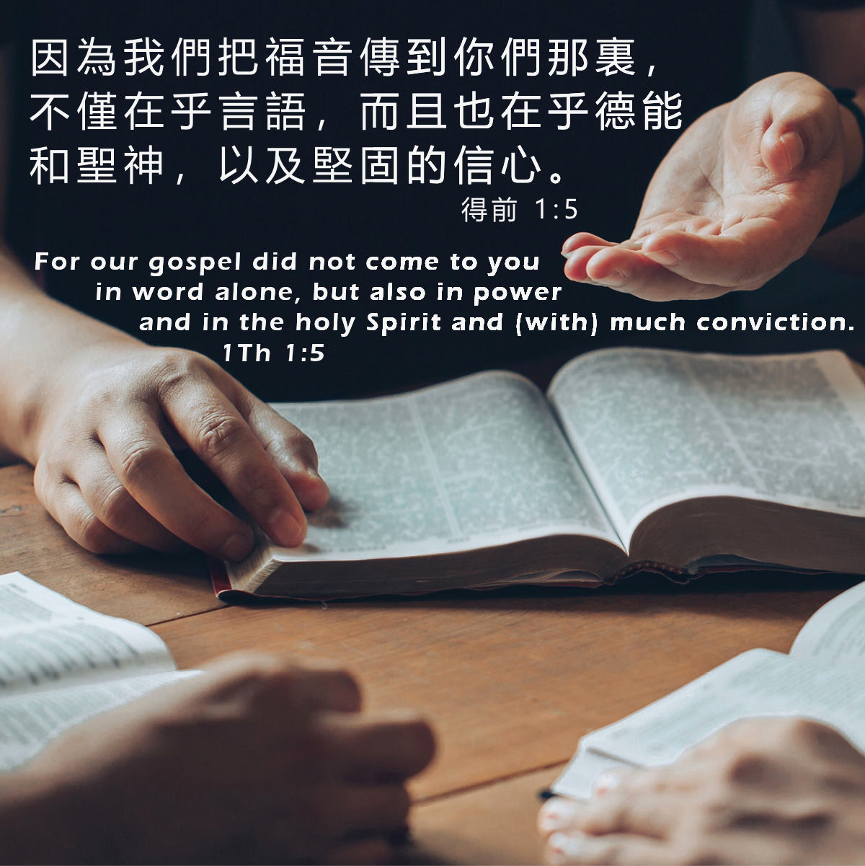
天主教香港聖經協會
「讀主言‧入主心」聖經金句日曆
2025年8月25日星期一 七月初三
常年期第二十一周
手機接收金句:Whatsapp 9854 7532 facebook.com/HKCBA197350

Slide 26
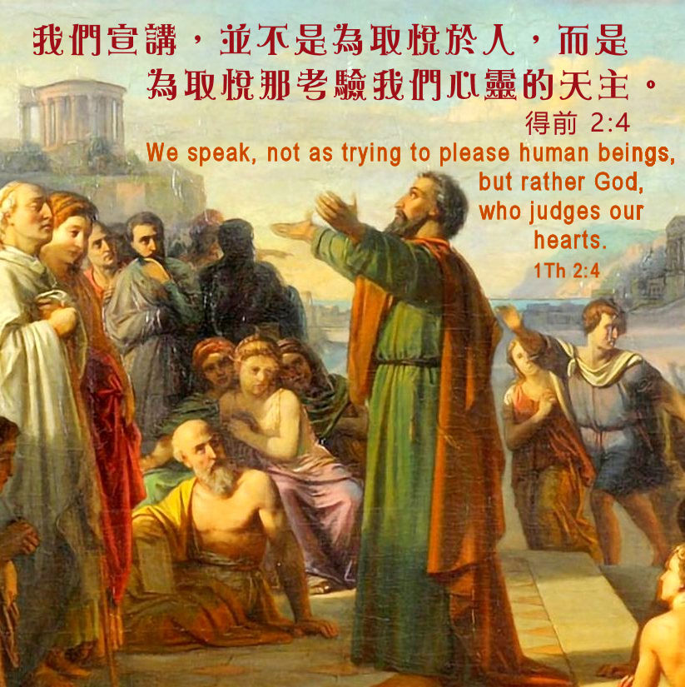
天主教香港聖經協會
「讀主言‧入主心」聖經金句日曆
2025年8月26日星期二 七月初四
常年期第二十一周
手機接收金句:Whatsapp 9854 7532 facebook.com/HKCBA197350

Slide 27
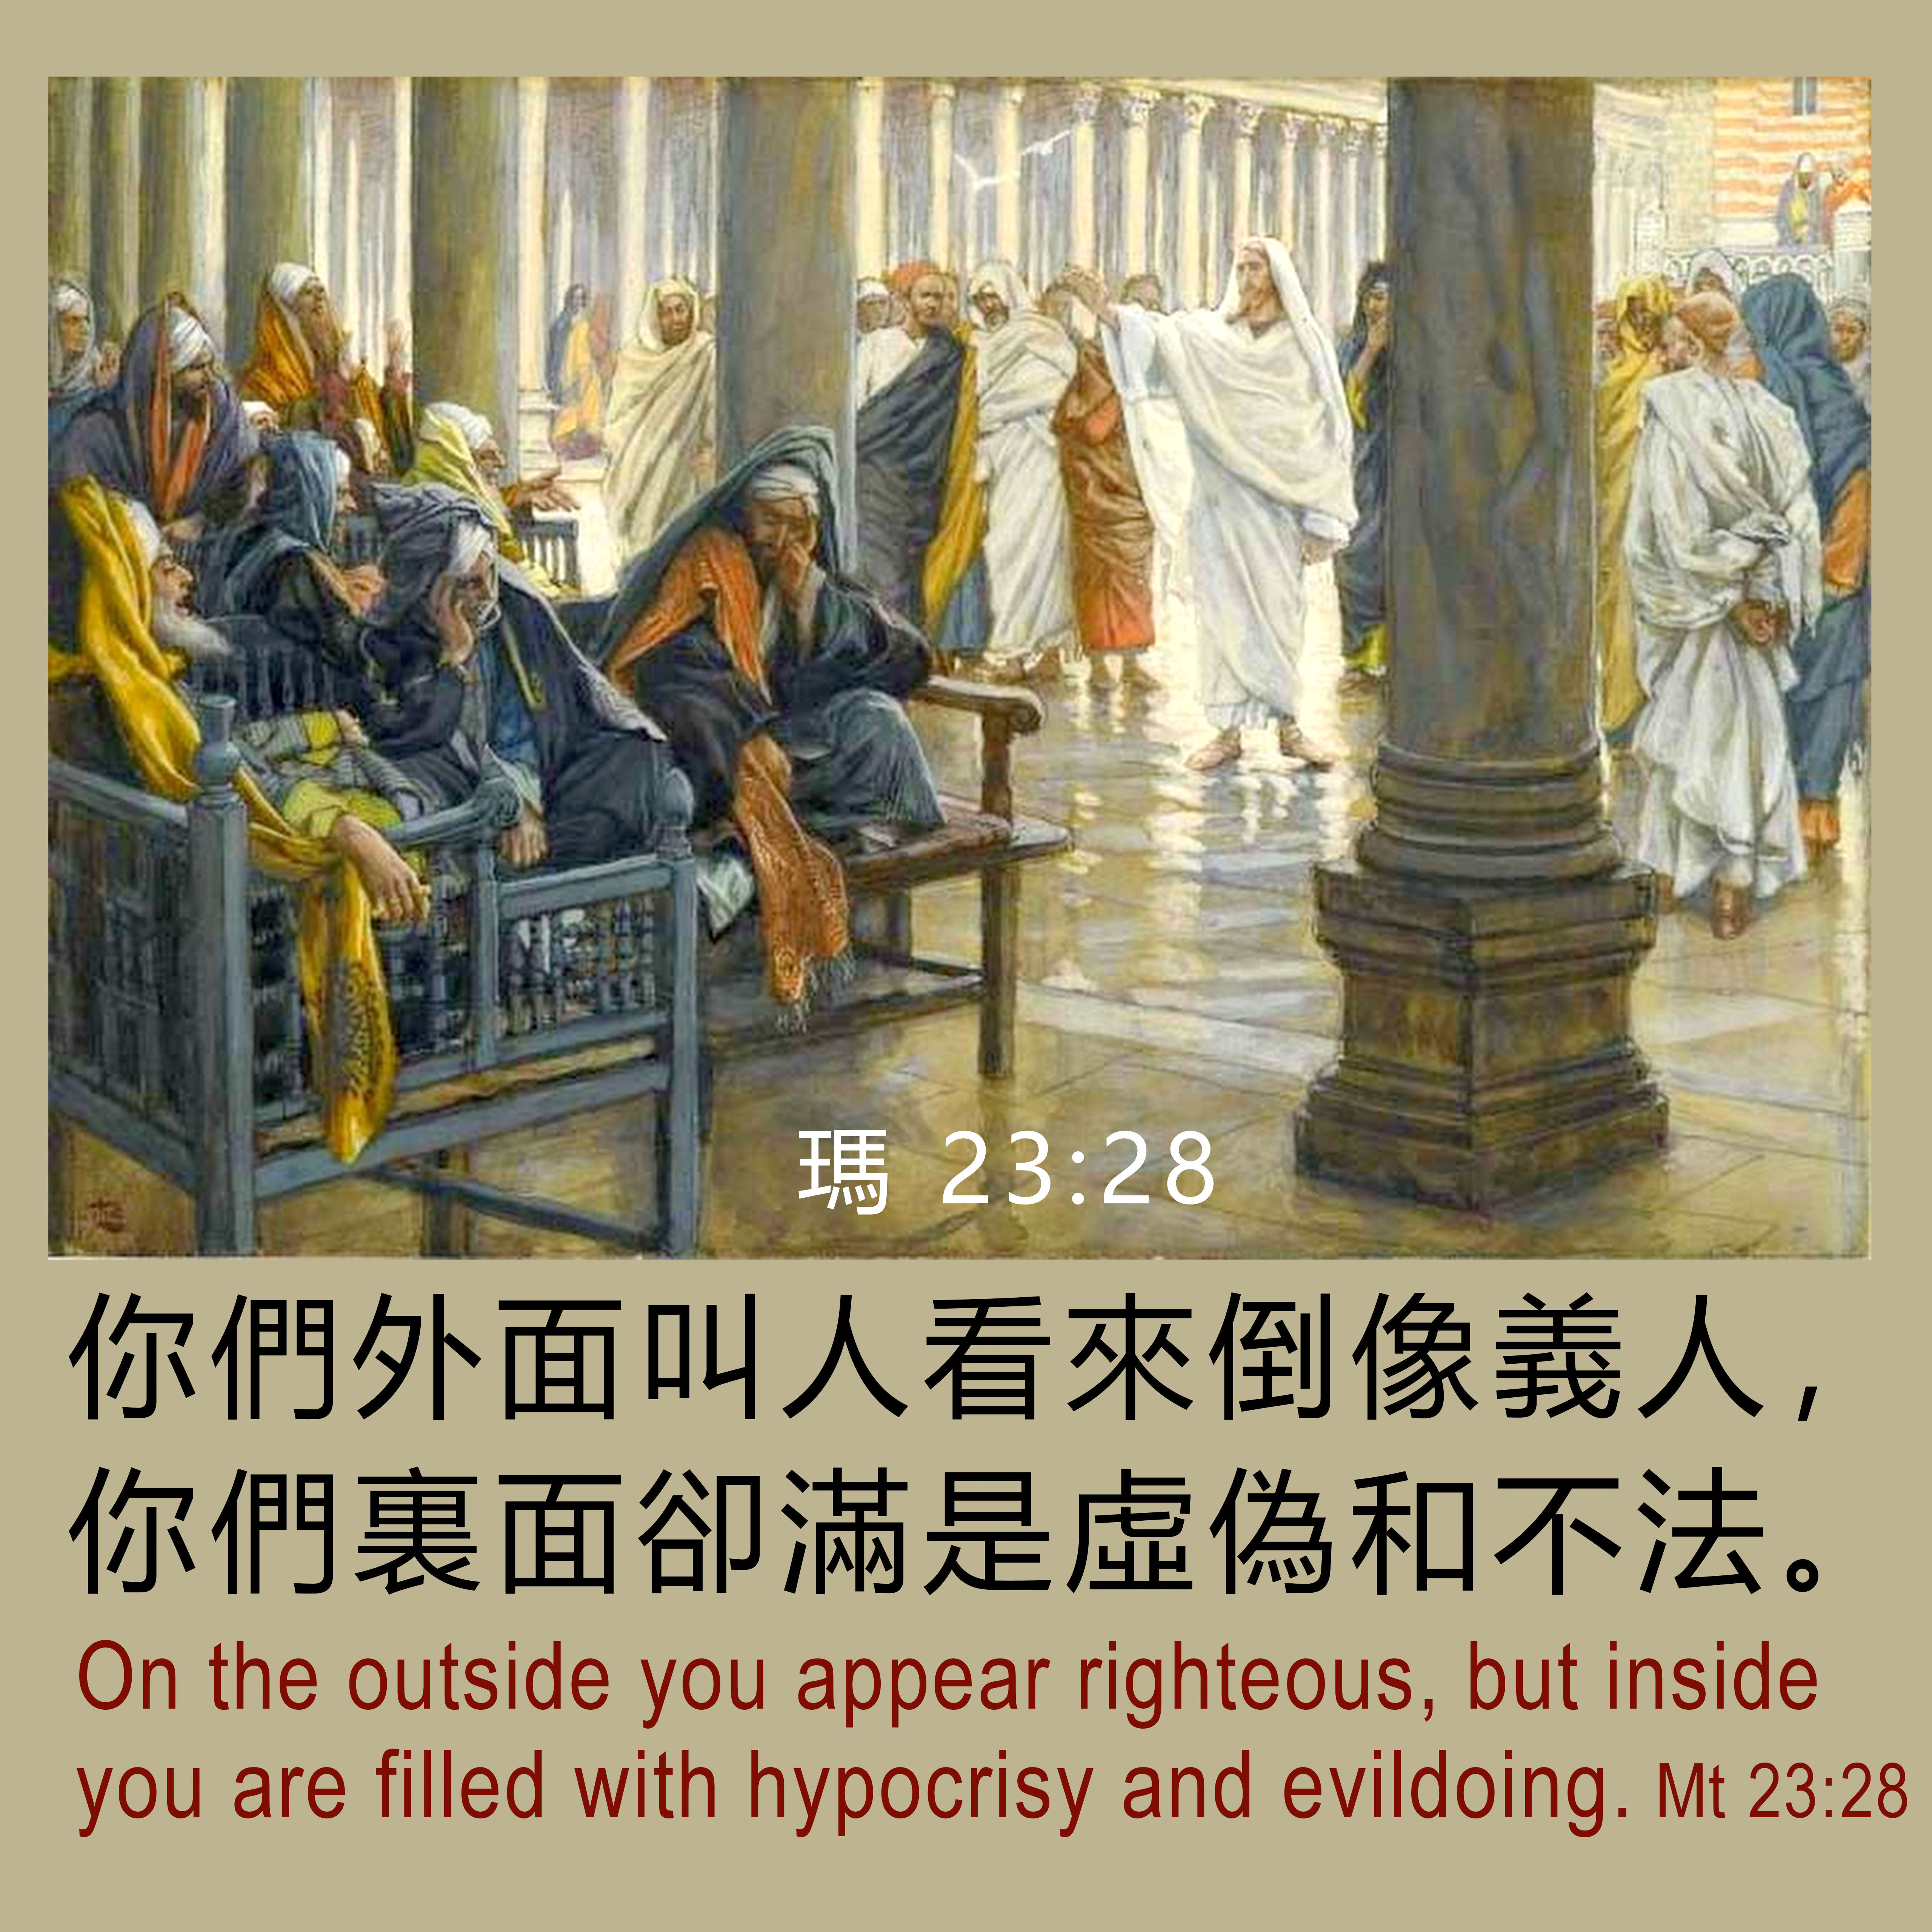
天主教香港聖經協會
「讀主言‧入主心」聖經金句日曆
2025年8月27日星期三 七月初五
聖莫尼加(紀念)
St.Monica(M.)
手機接收金句:Whatsapp 9854 7532 facebook.com/HKCBA197350

Slide 28
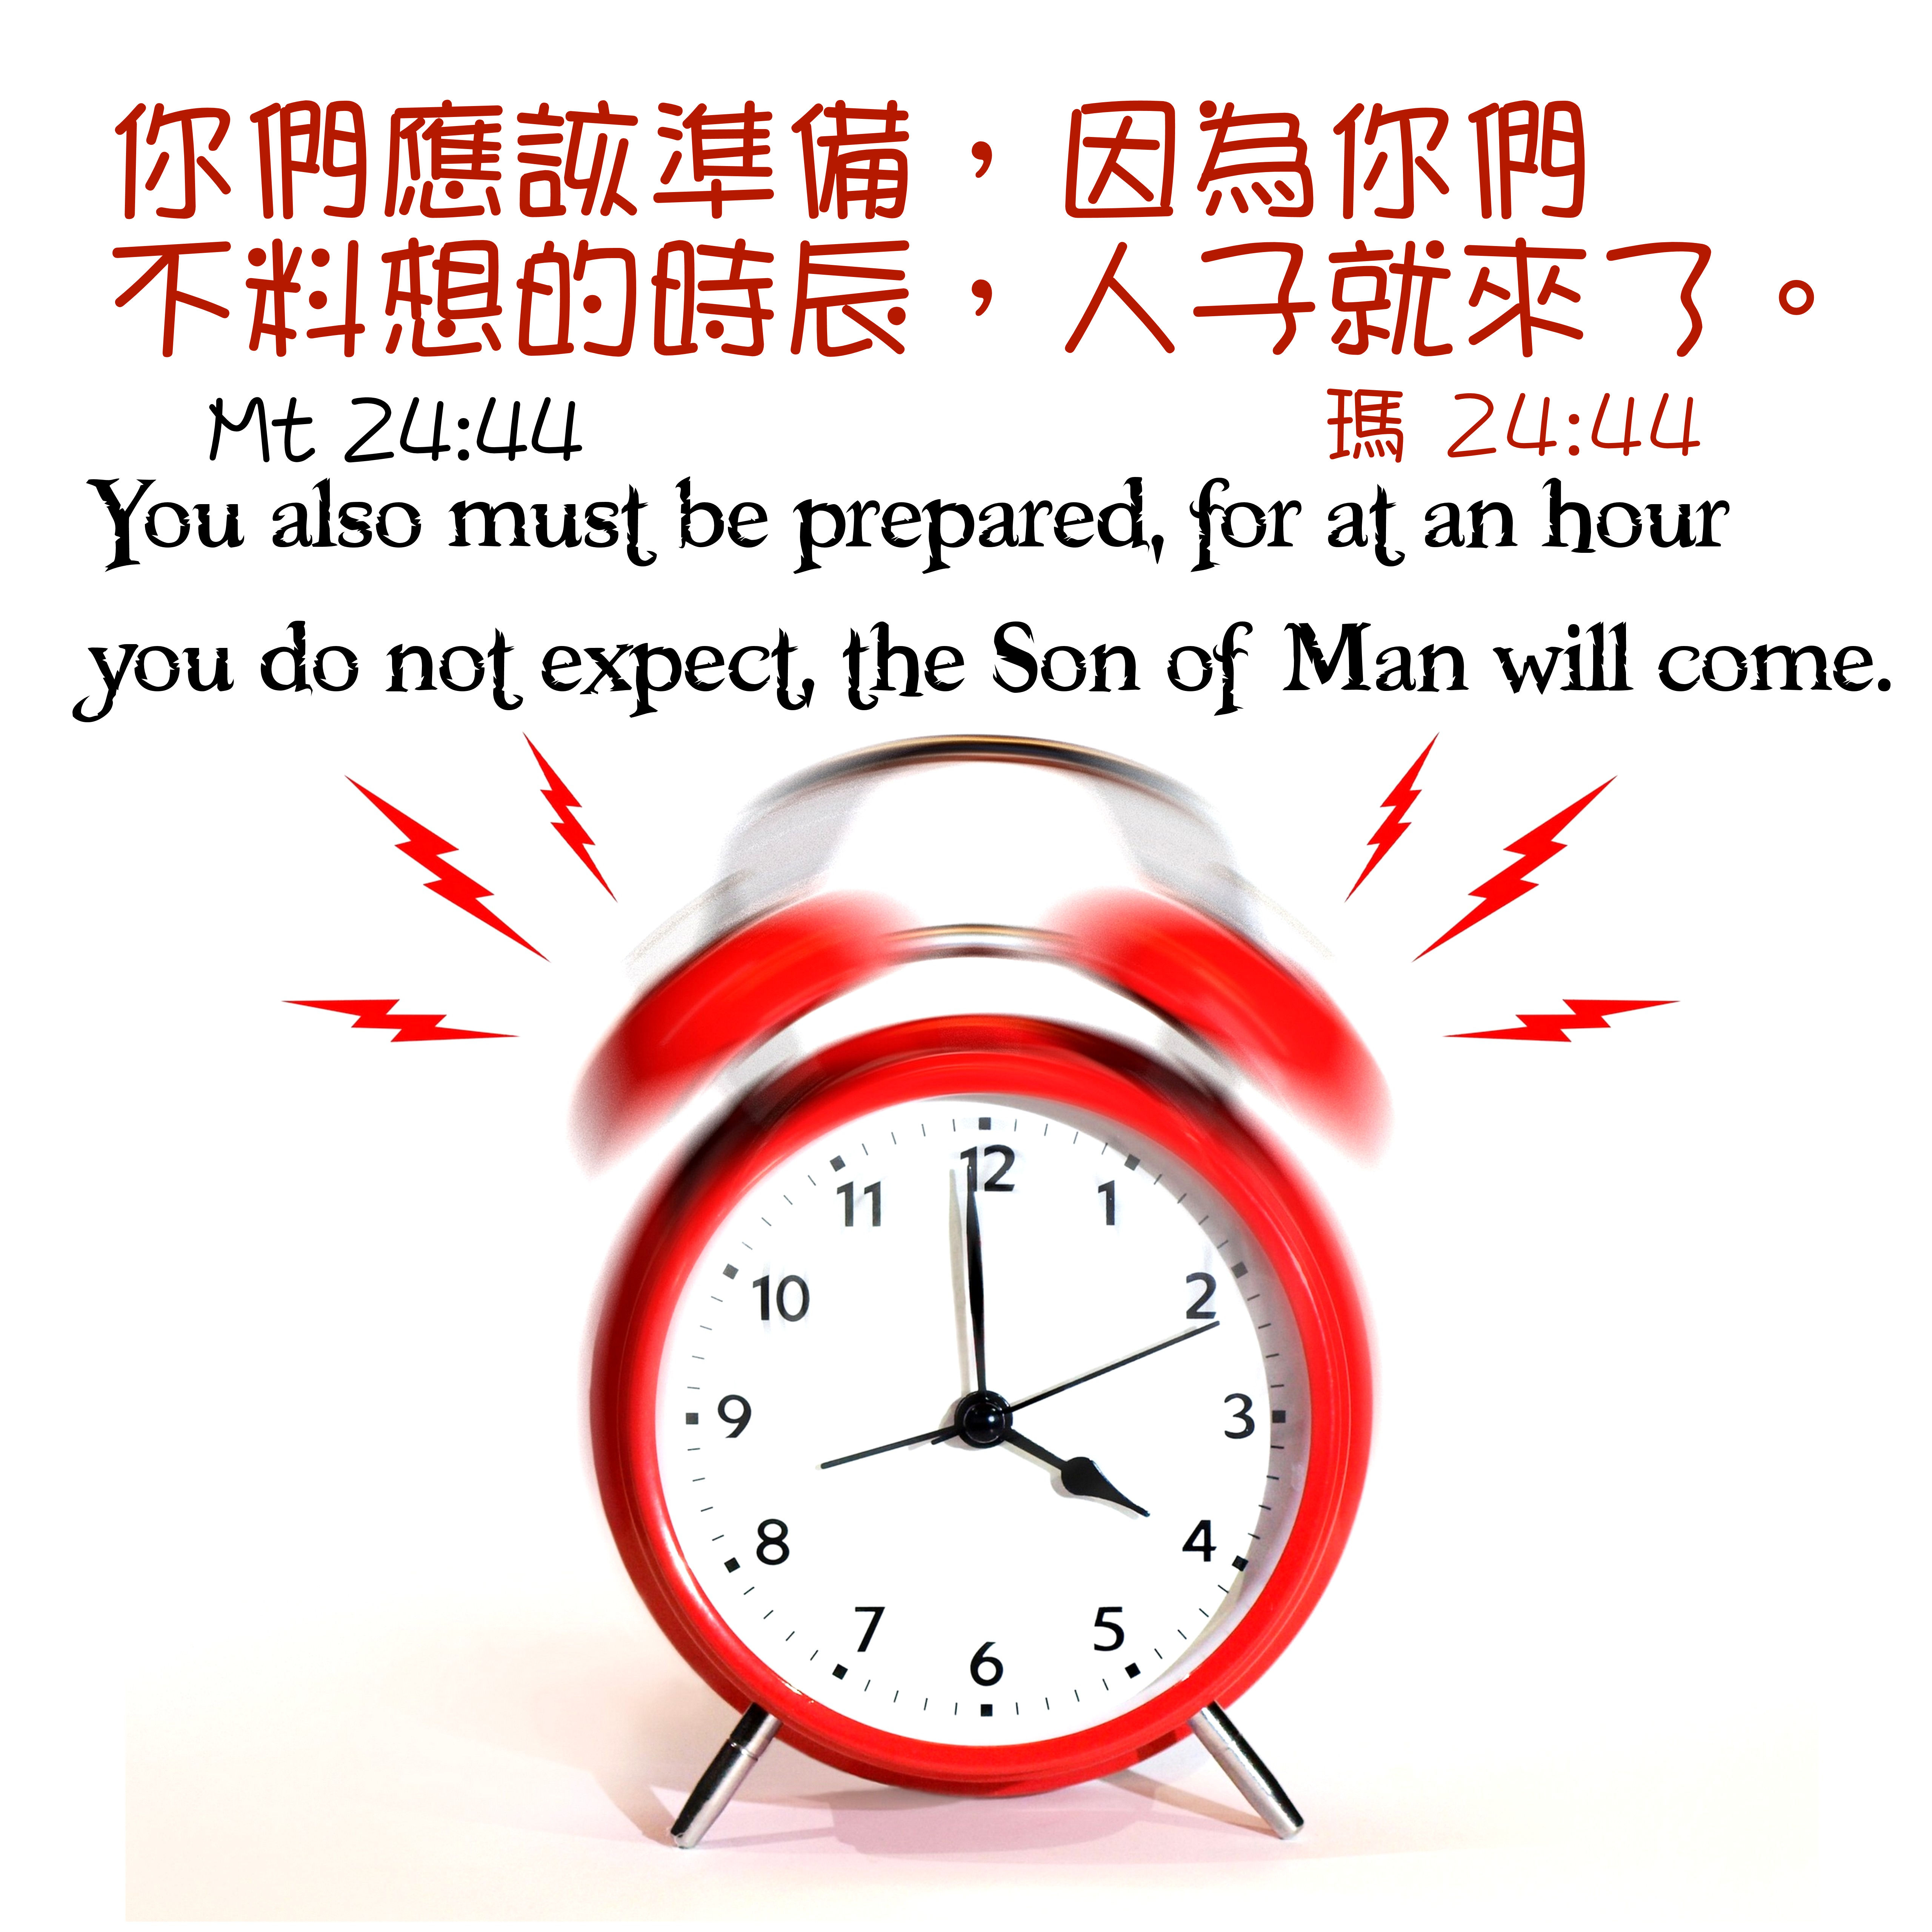
天主教香港聖經協會
「讀主言‧入主心」聖經金句日曆
2025年8月28日星期四 七月初六
聖奧思定主教 (聖師)(紀念)
St.Augustine, Bishop (M.)
手機接收金句:Whatsapp 9854 7532 facebook.com/HKCBA197350

Slide 29
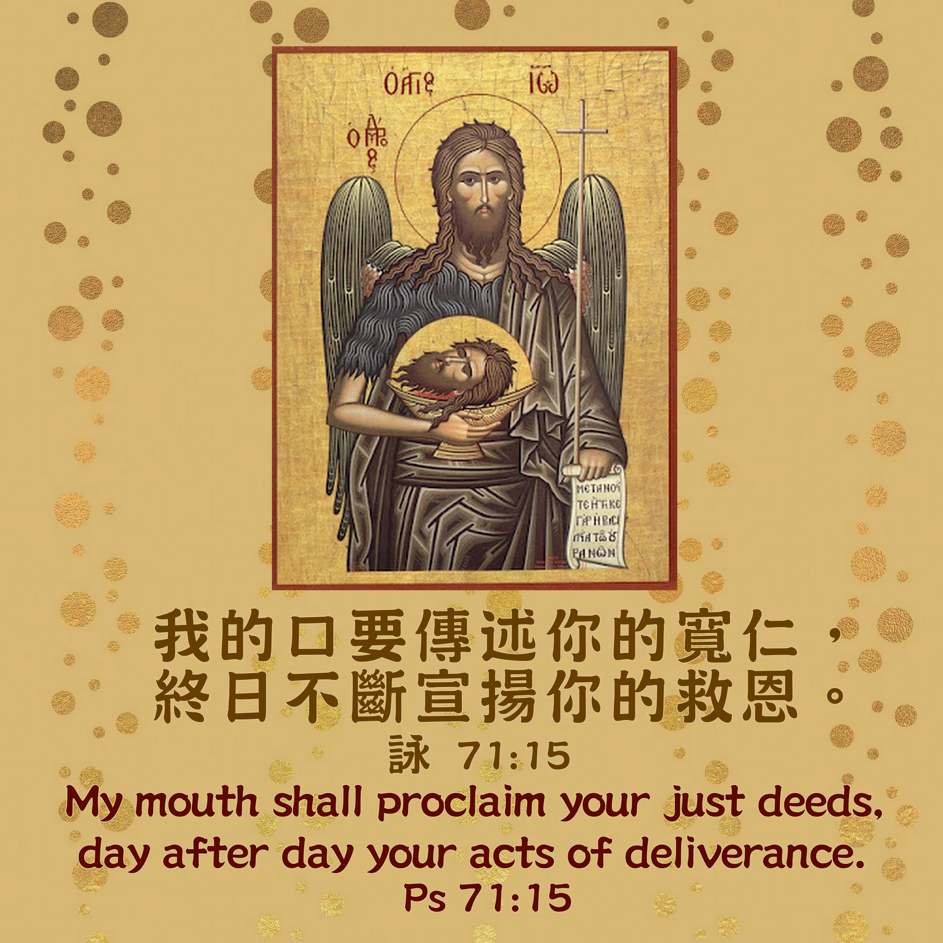
天主教香港聖經協會
「讀主言‧入主心」聖經金句日曆
2025年8月29日星期五 七月初七
聖若翰洗者殉道 (紀念)
The Passion of St. John the Baptist (M.)
手機接收金句:Whatsapp 9854 7532 facebook.com/HKCBA197350

Slide 30
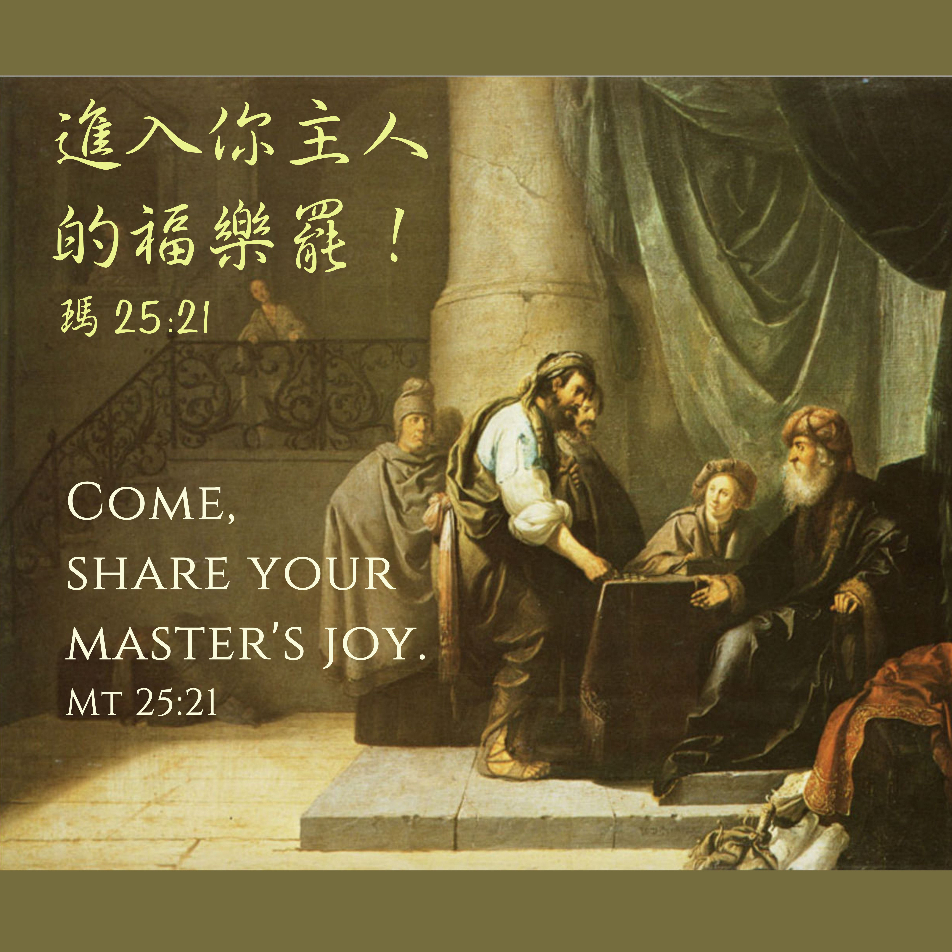
天主教香港聖經協會
「讀主言‧入主心」聖經金句日曆
2025年8月30日星期六 七月初八
常年期第二十一周
手機接收金句:Whatsapp 9854 7532 facebook.com/HKCBA197350

Slide 31
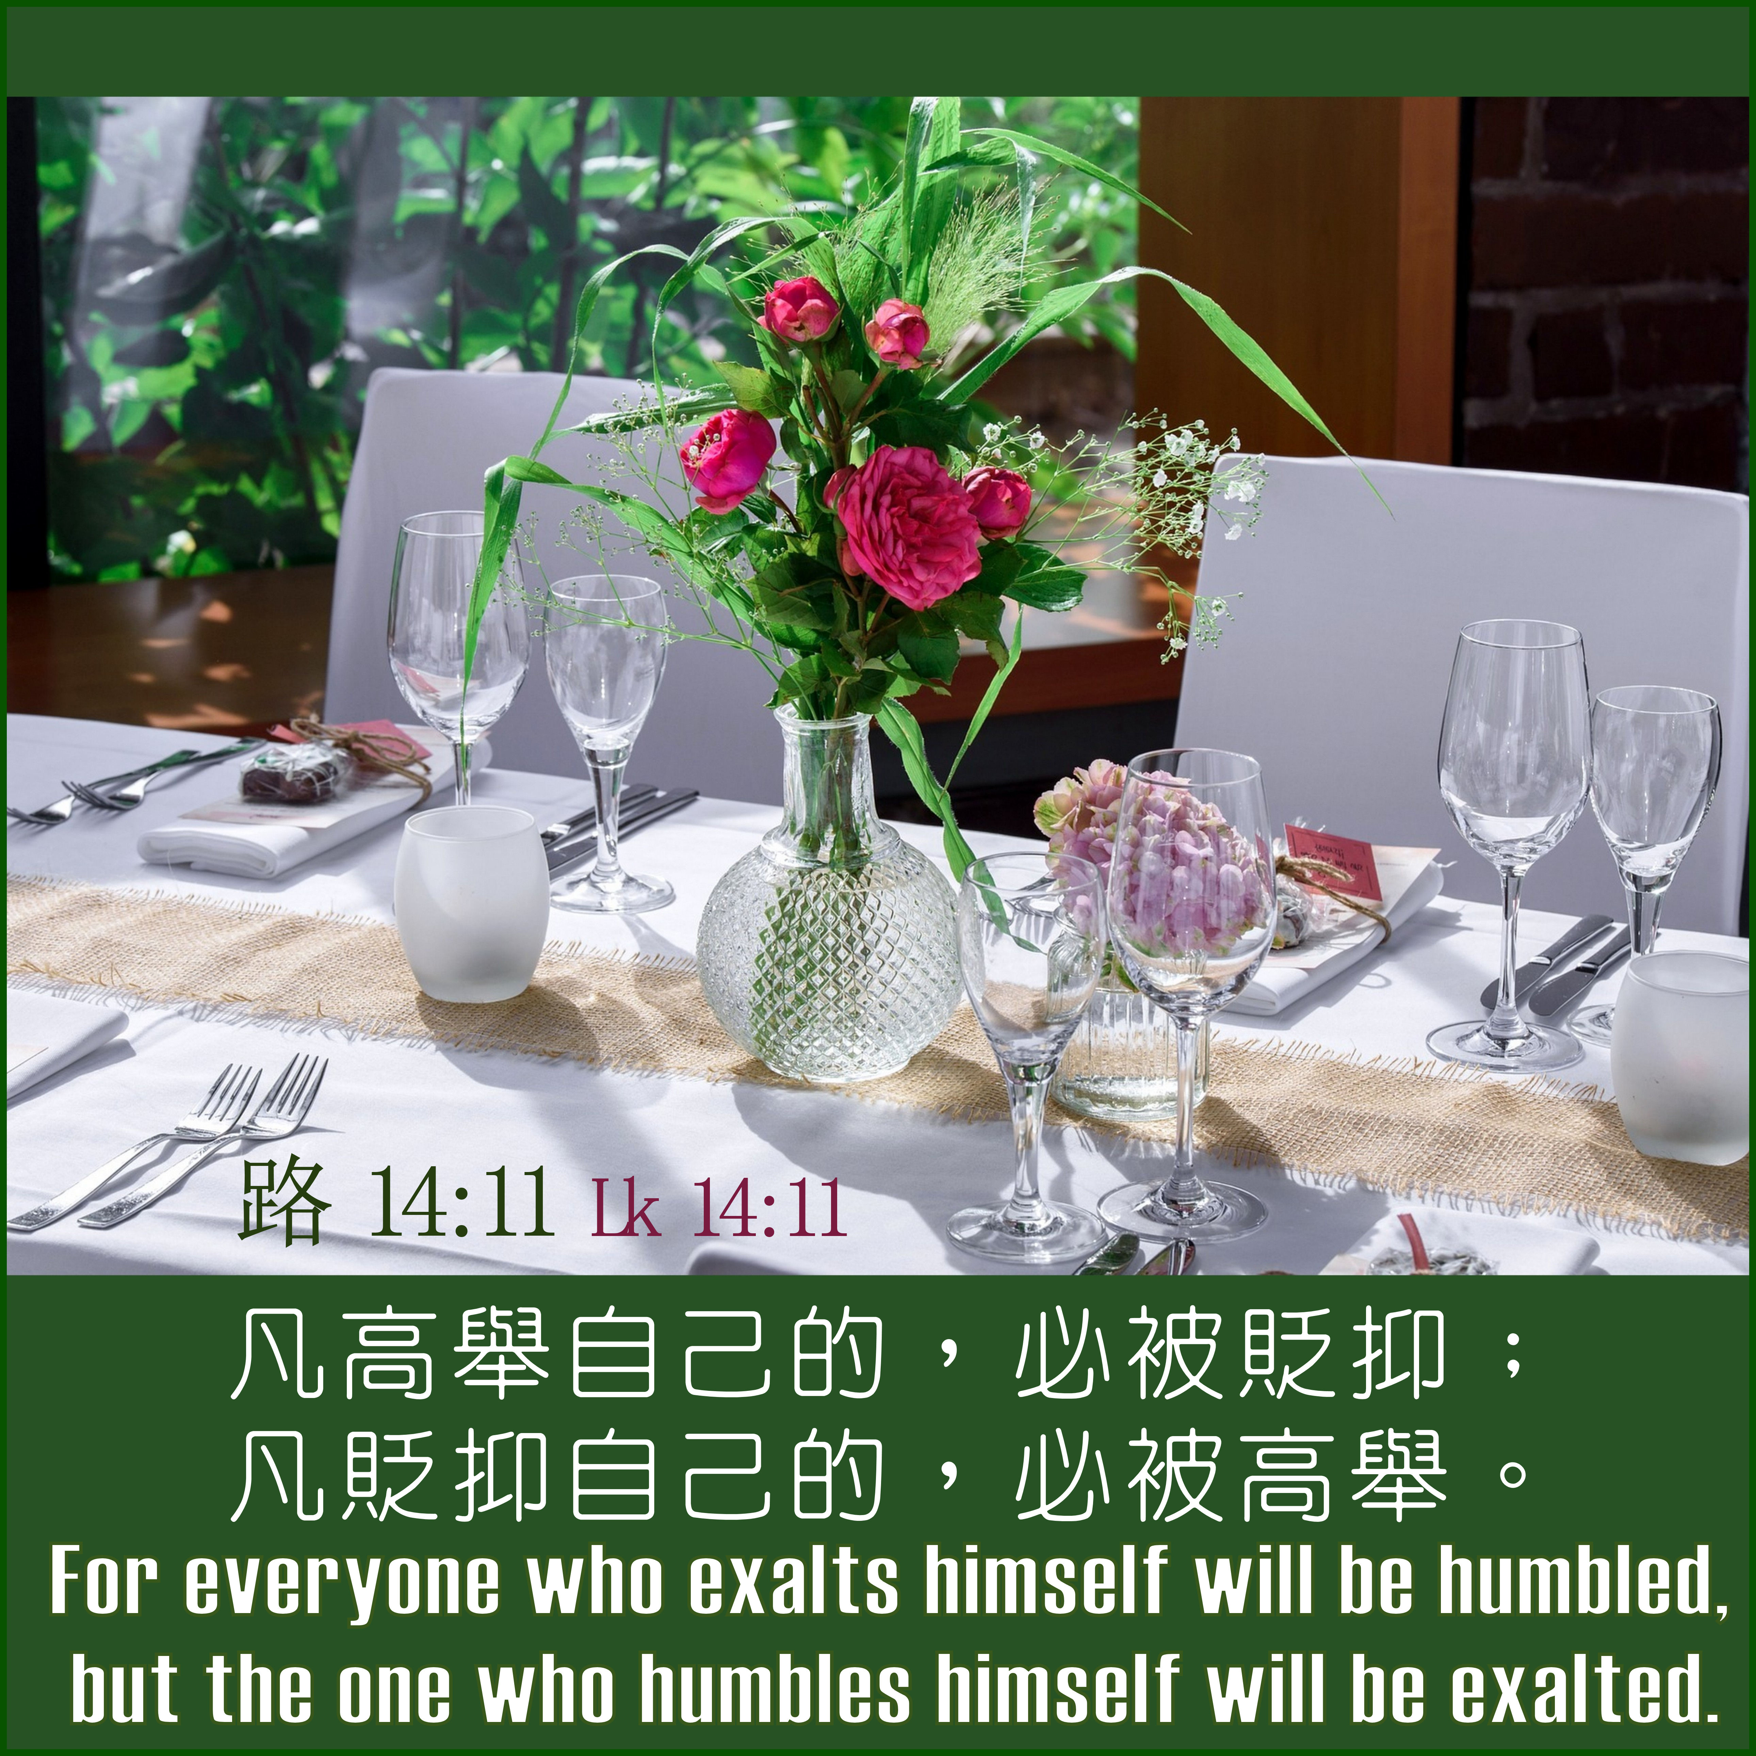
天主教香港聖經協會
「讀主言‧入主心」聖經金句日曆
2025年8月31日主日 七月初九
常年期第二十二主日
手機接收金句:Whatsapp 9854 7532 facebook.com/HKCBA197350

